Slide 1
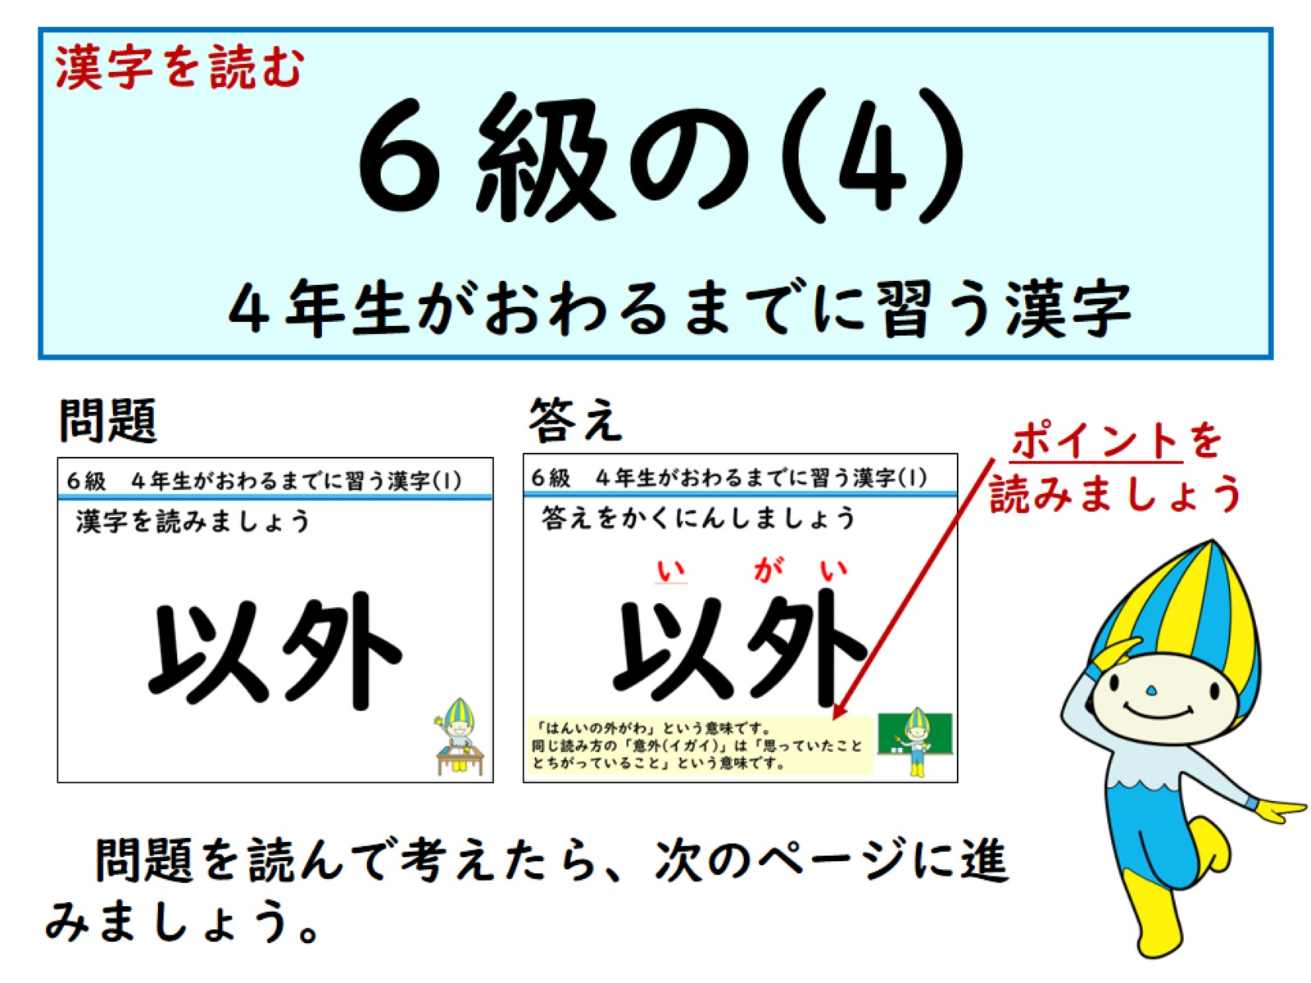

Slide 2
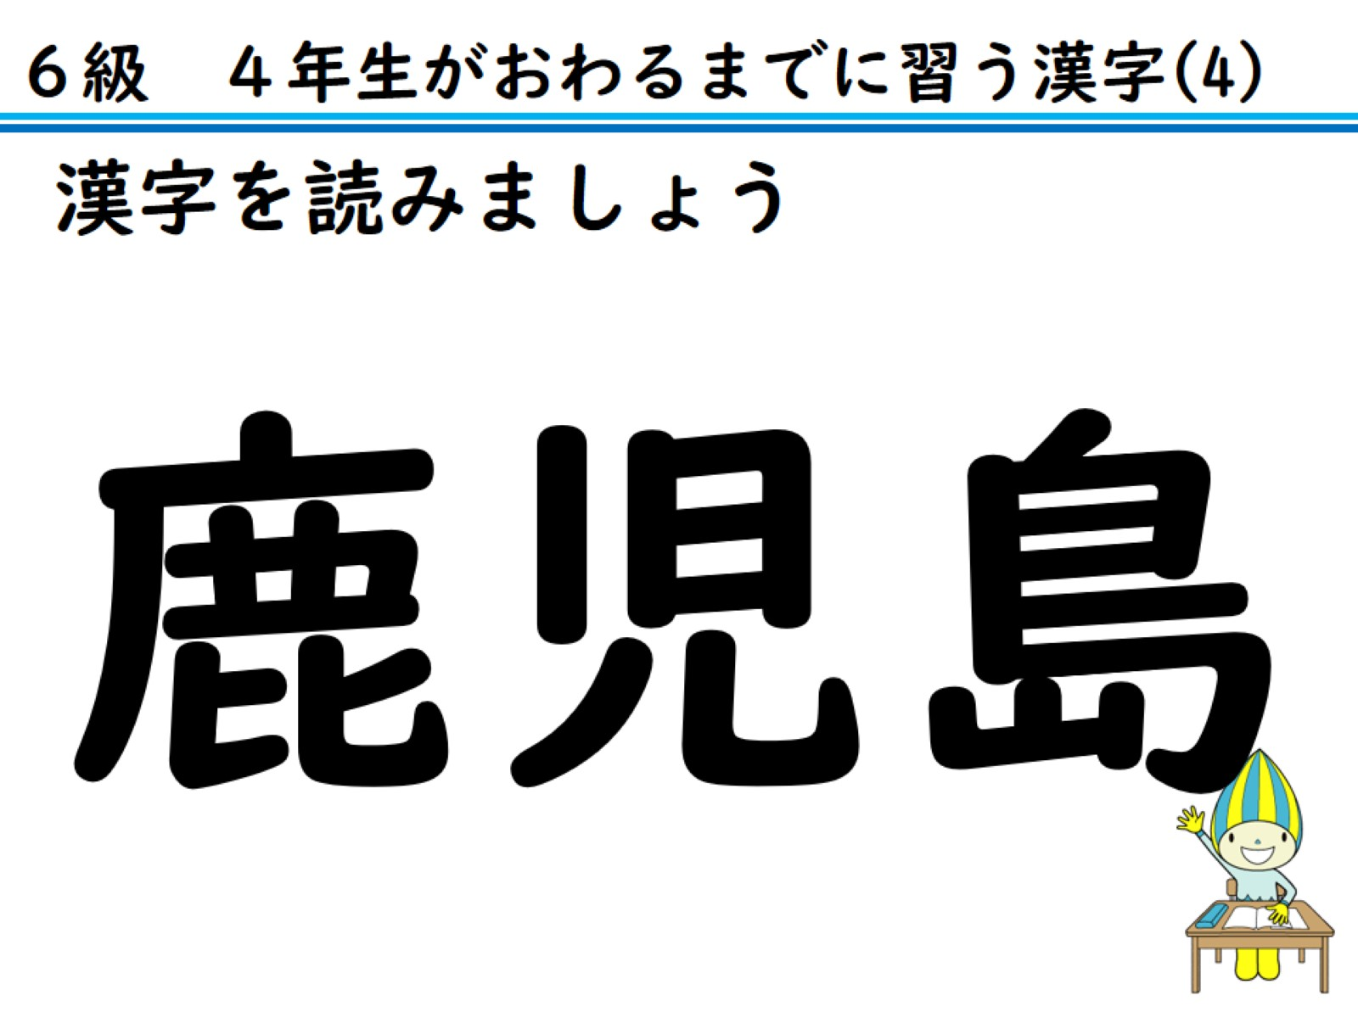
漢字を読みましょう

Slide 3
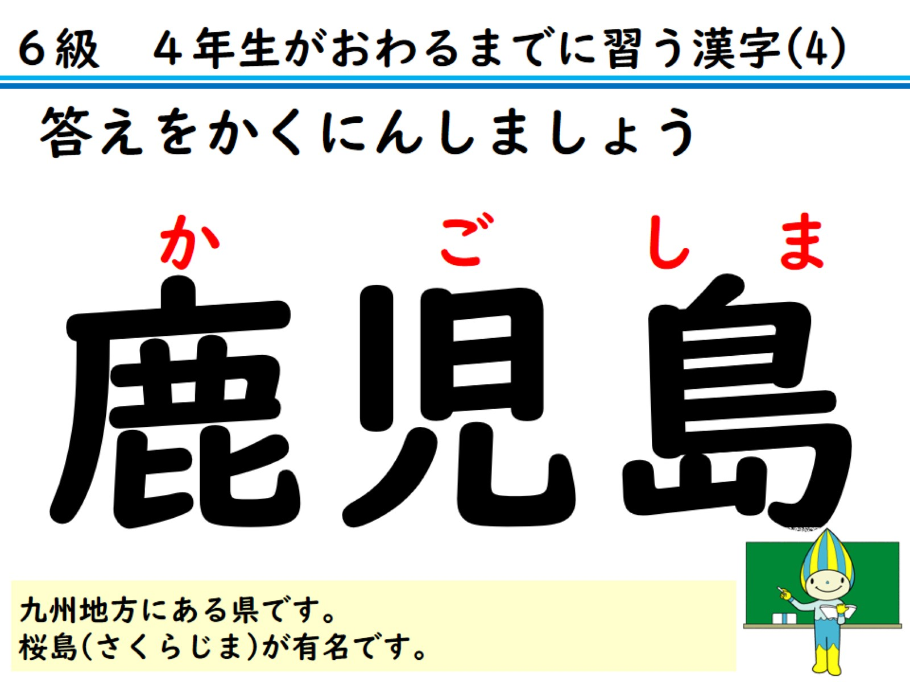
答えをかくにんしましょう

Slide 4
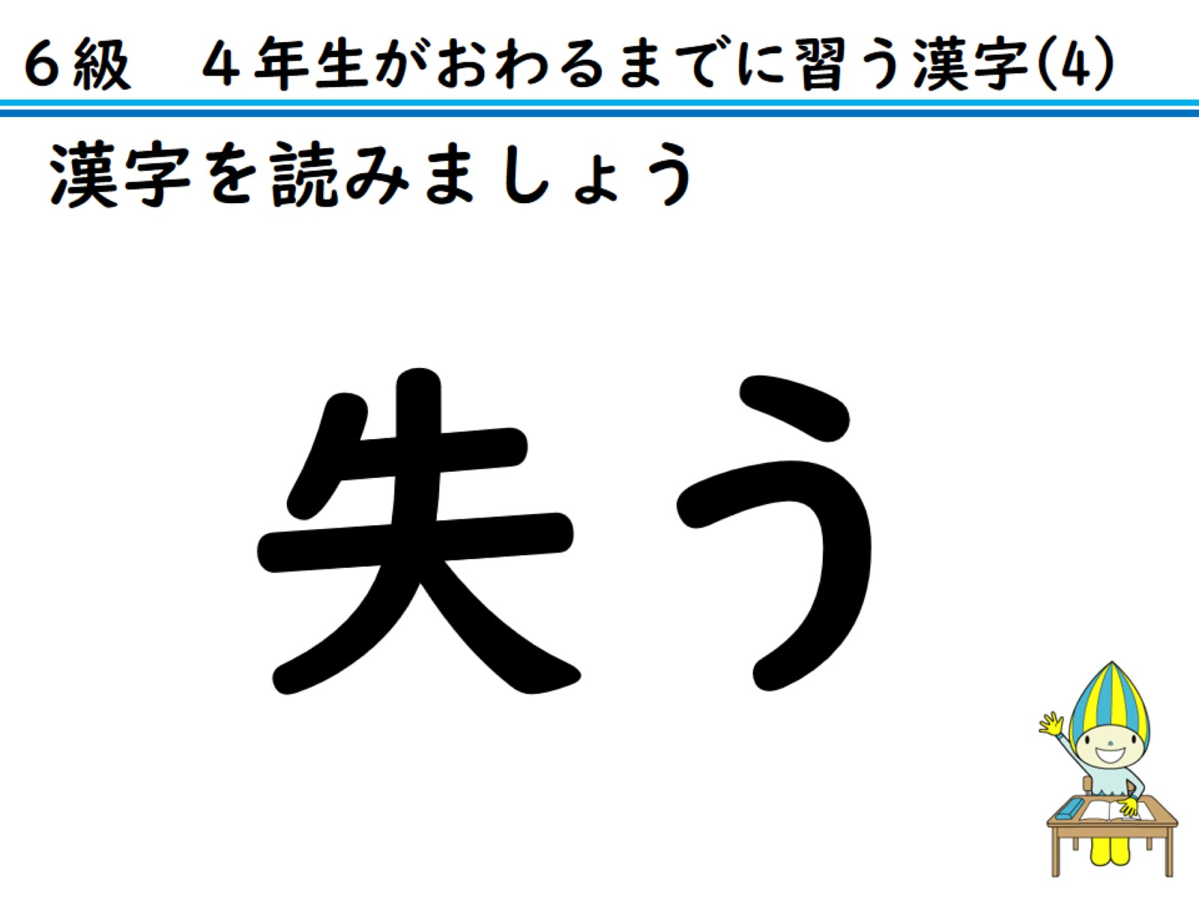
漢字を読みましょう

Slide 5
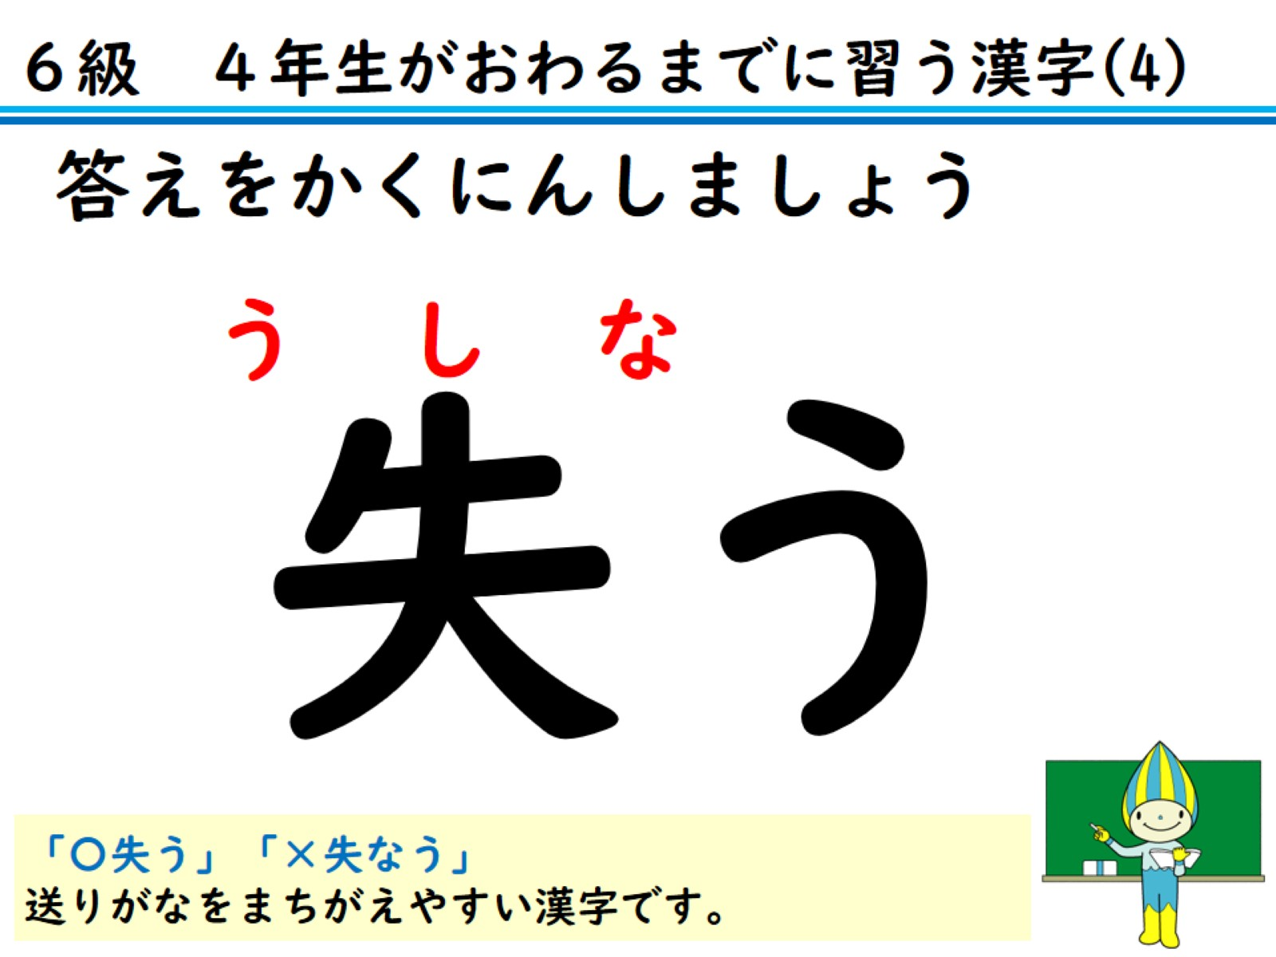
答えをかくにんしましょう

Slide 6
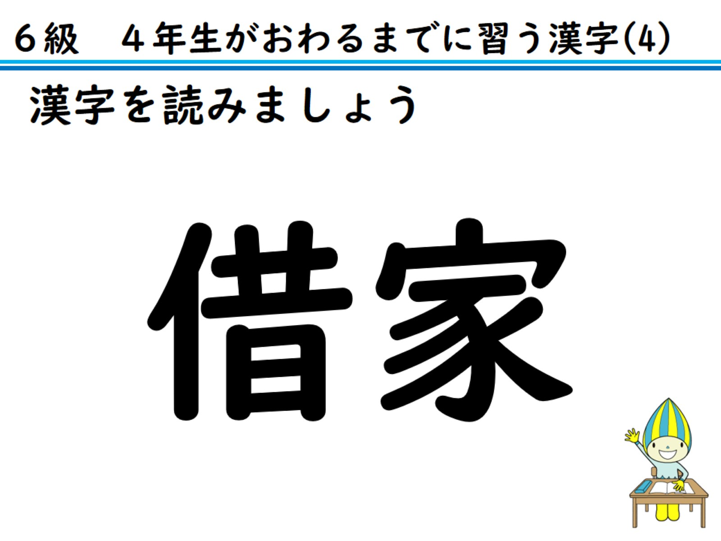
漢字を読みましょう

Slide 7
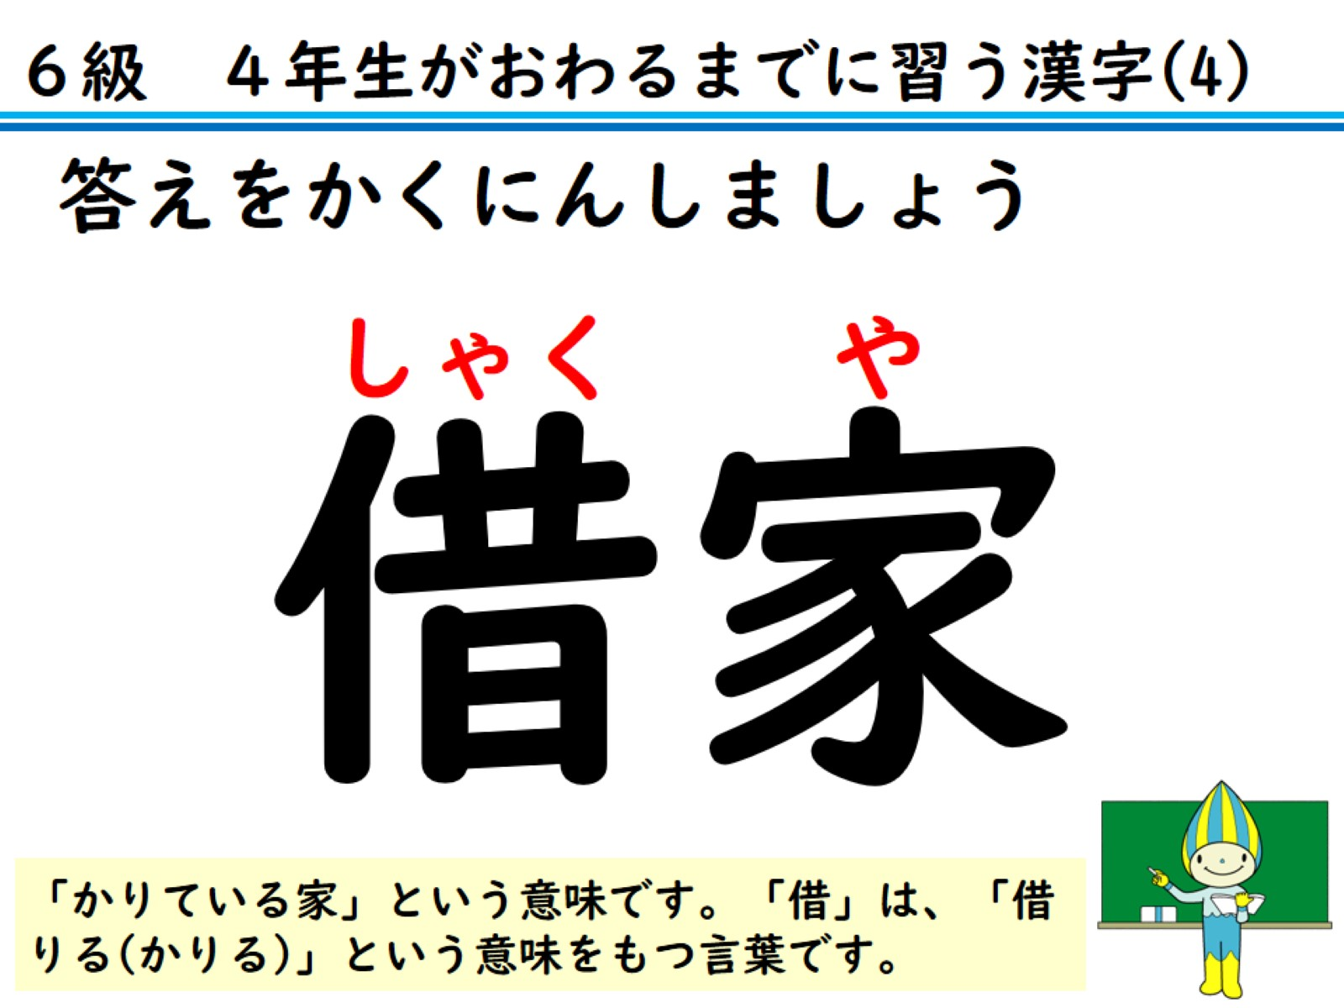
答えをかくにんしましょう

Slide 8
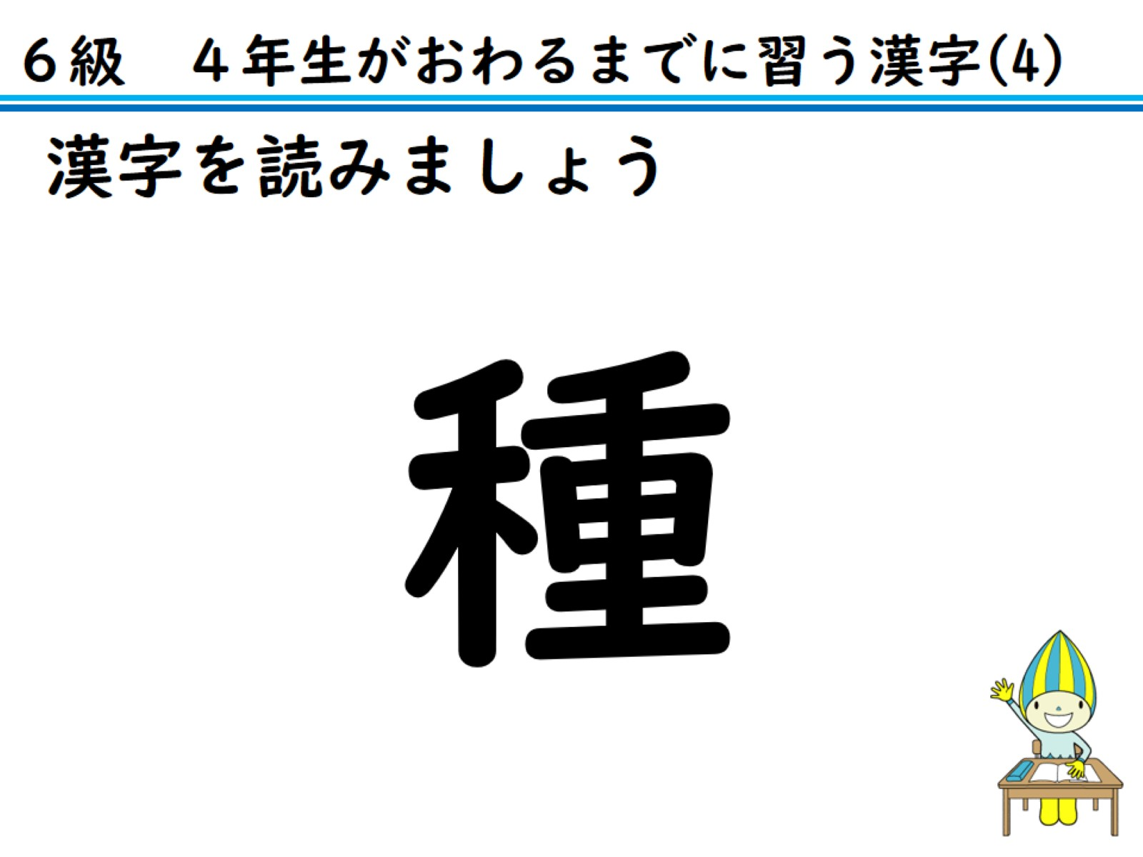
漢字を読みましょう

Slide 9
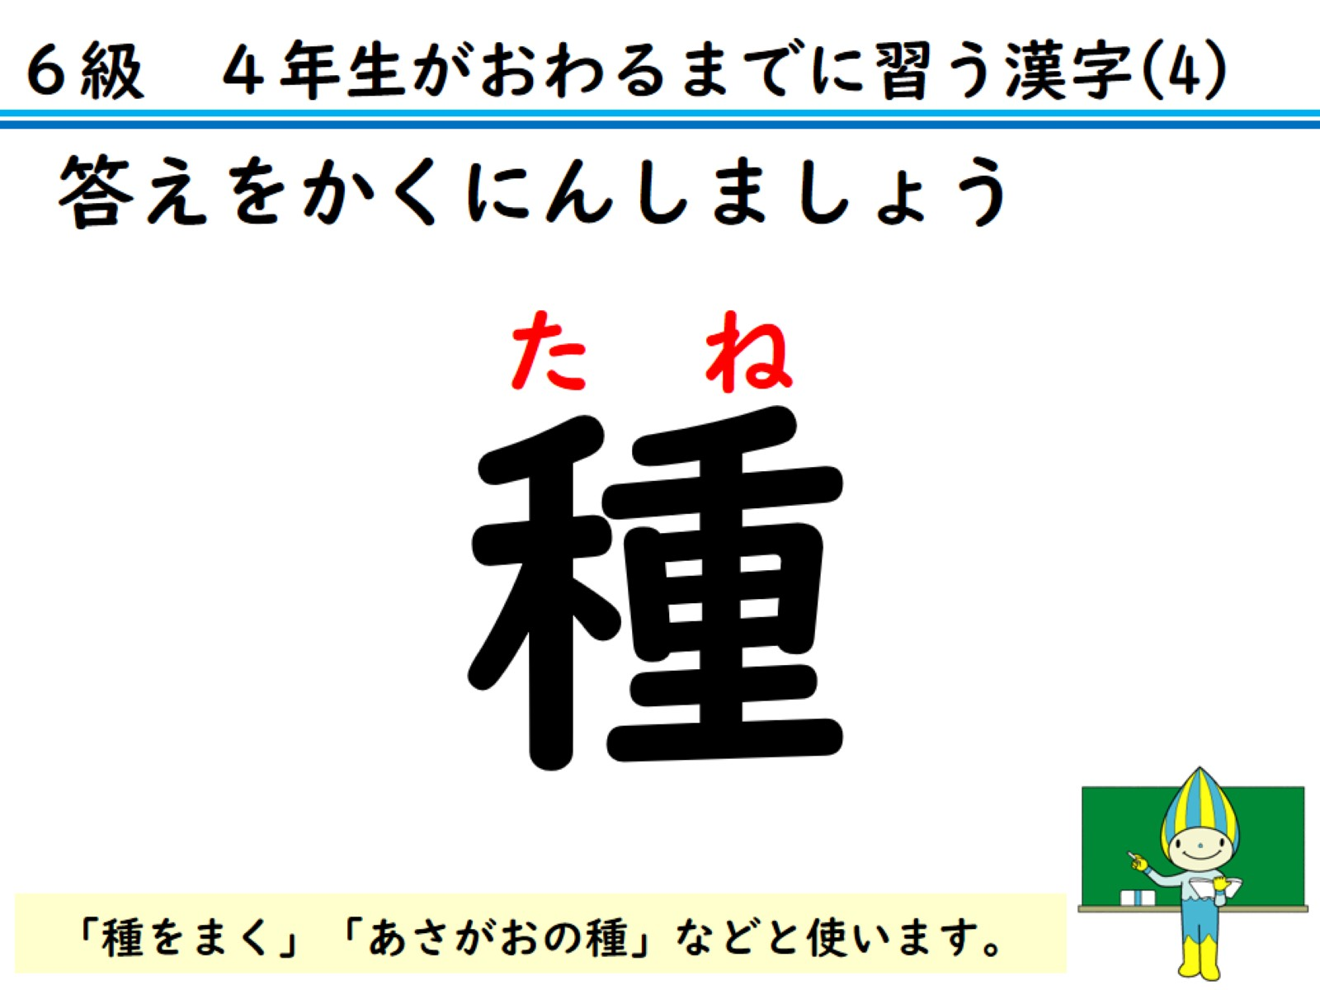
答えをかくにんしましょう

Slide 10
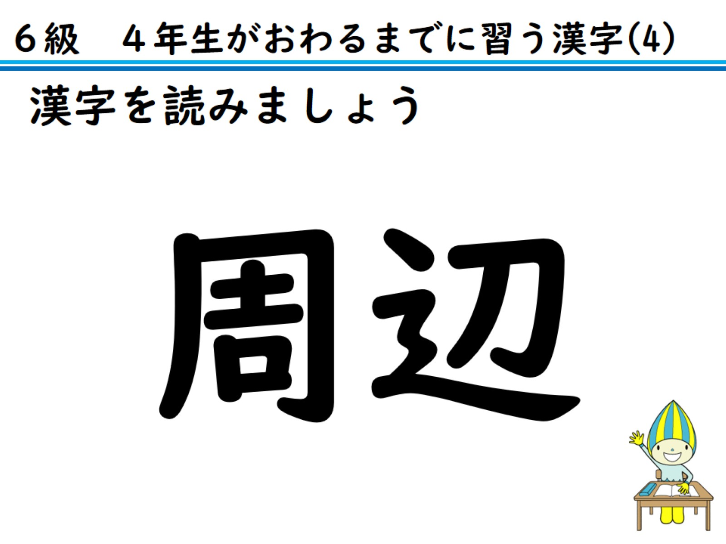
漢字を読みましょう

Slide 11
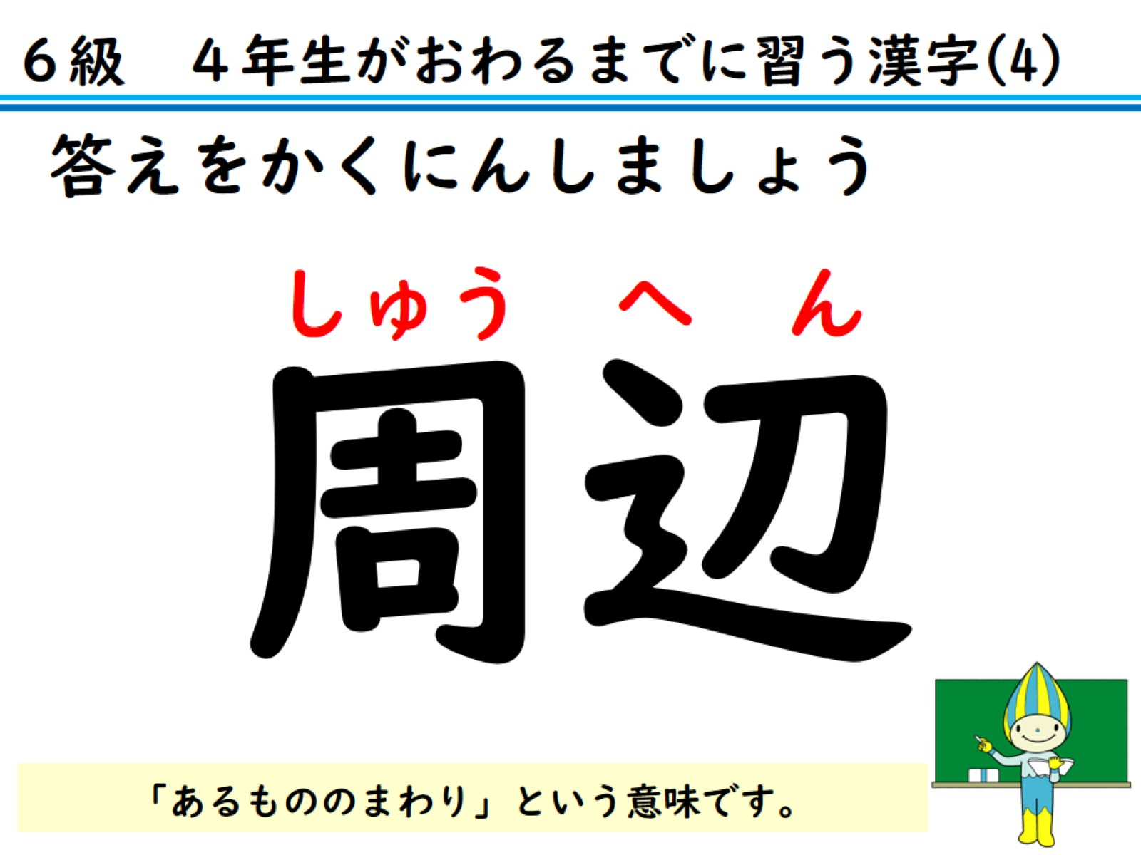
答えをかくにんしましょう

Slide 12
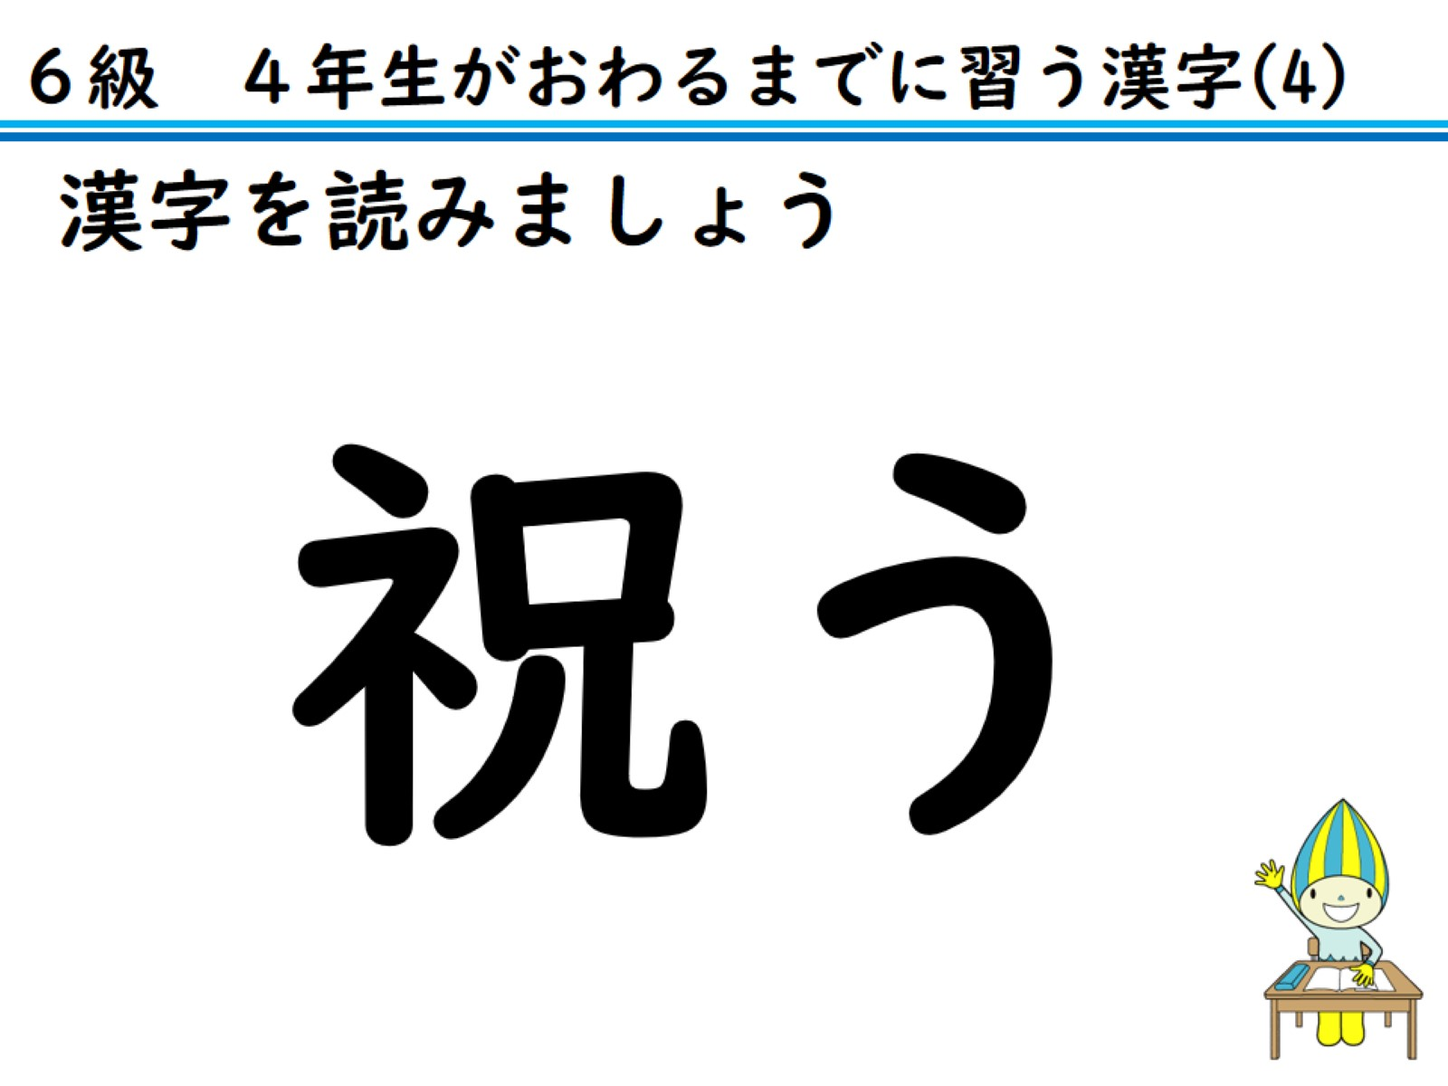
漢字を読みましょう

Slide 13
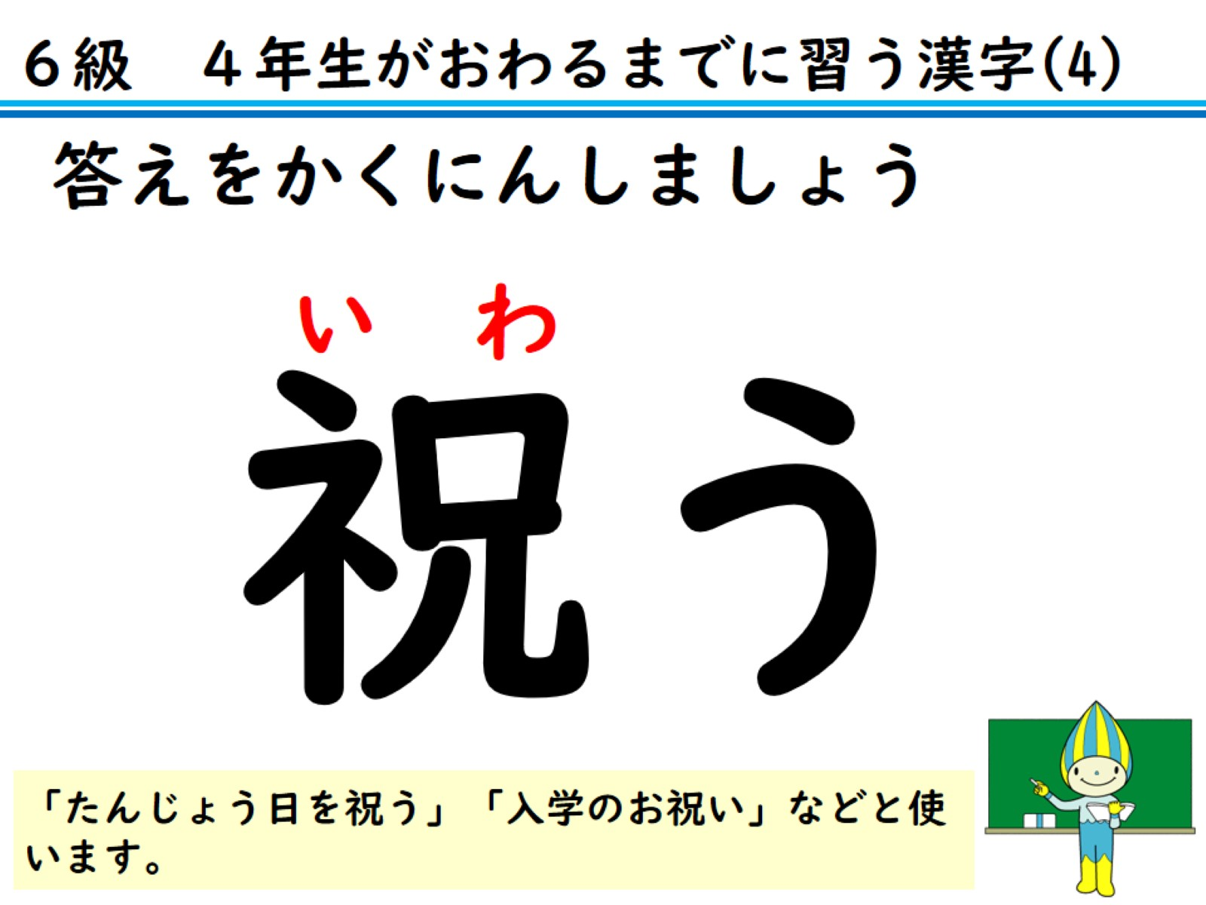
答えをかくにんしましょう

Slide 14
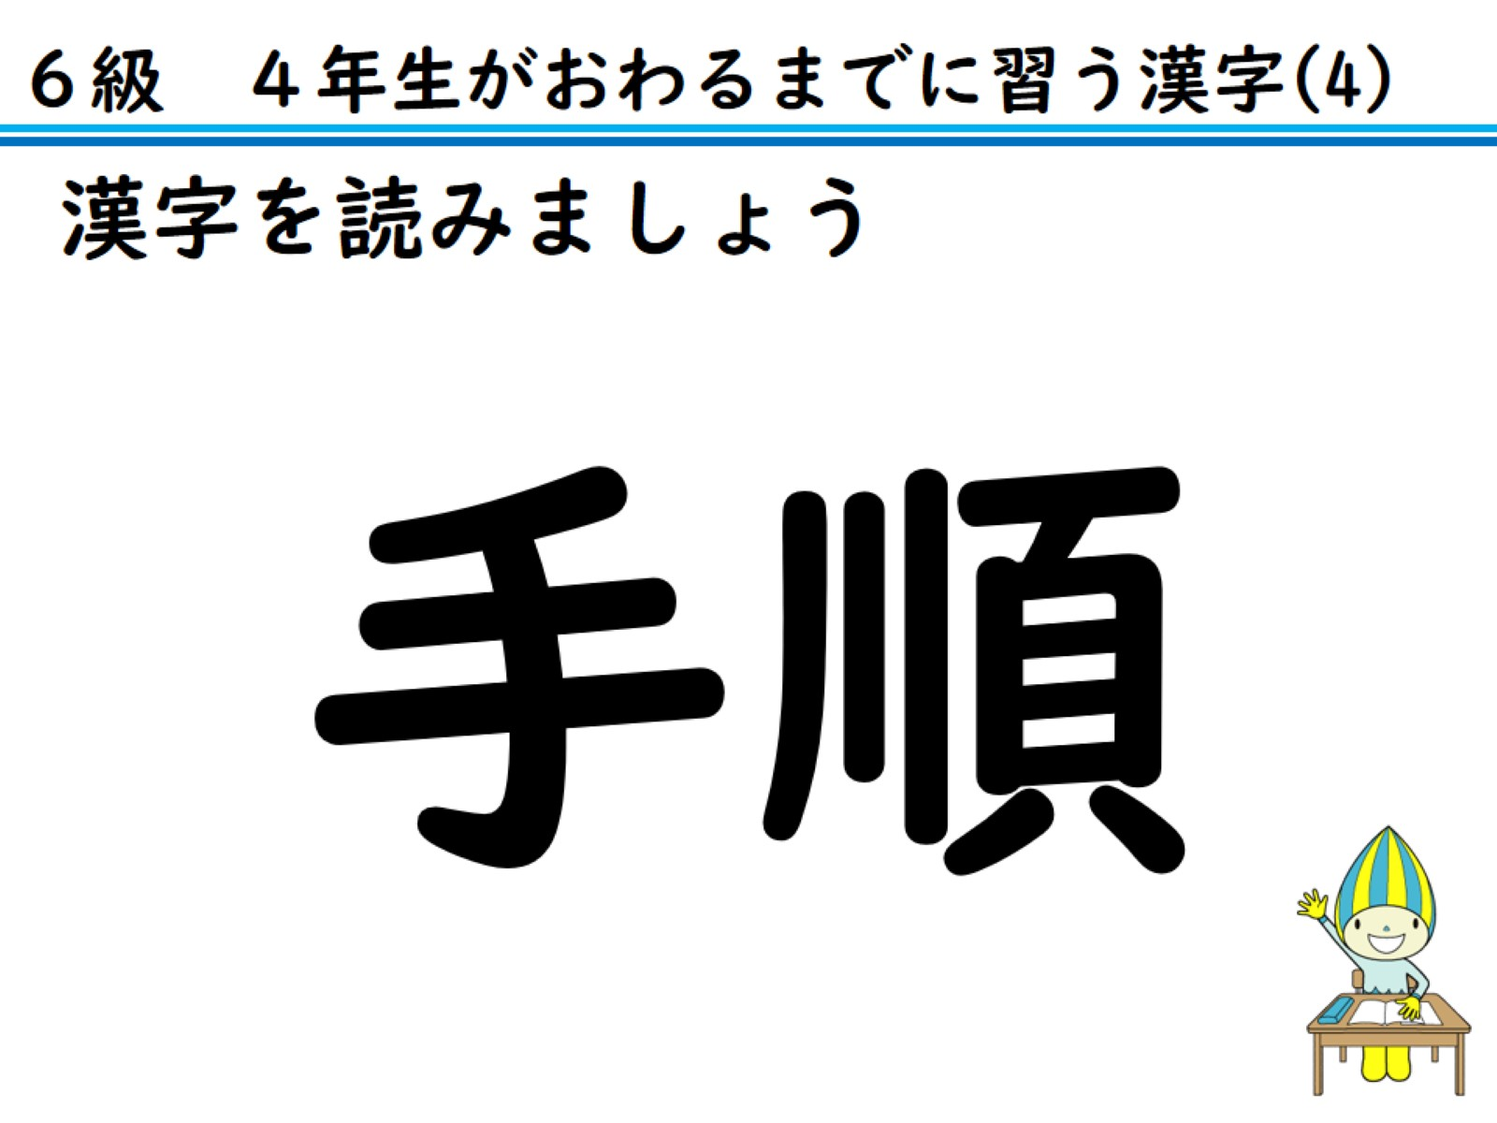
漢字を読みましょう

Slide 15
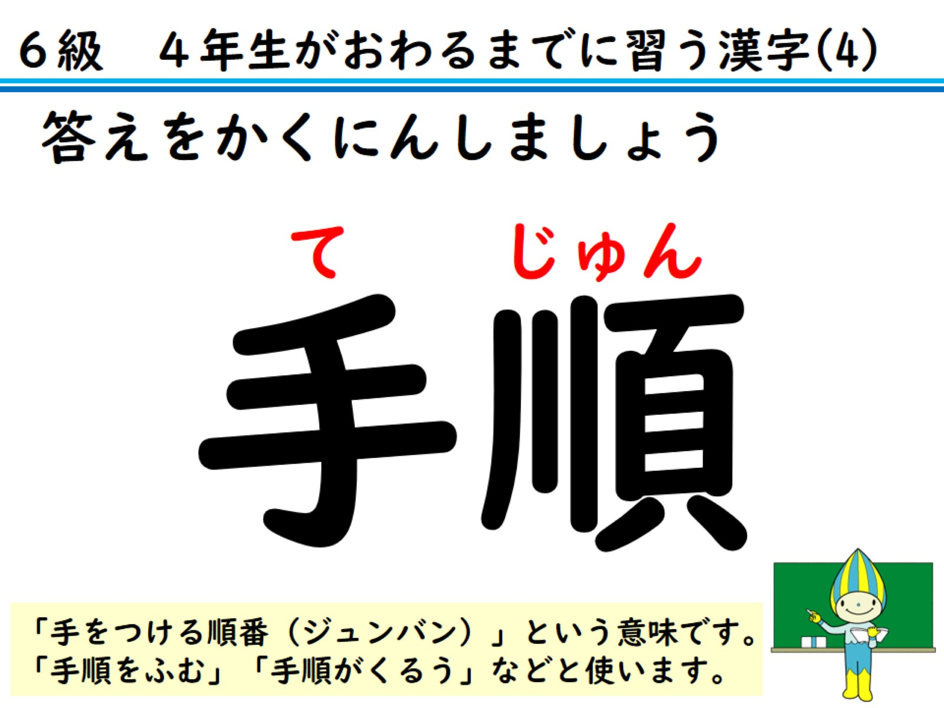
答えをかくにんしましょう

Slide 16
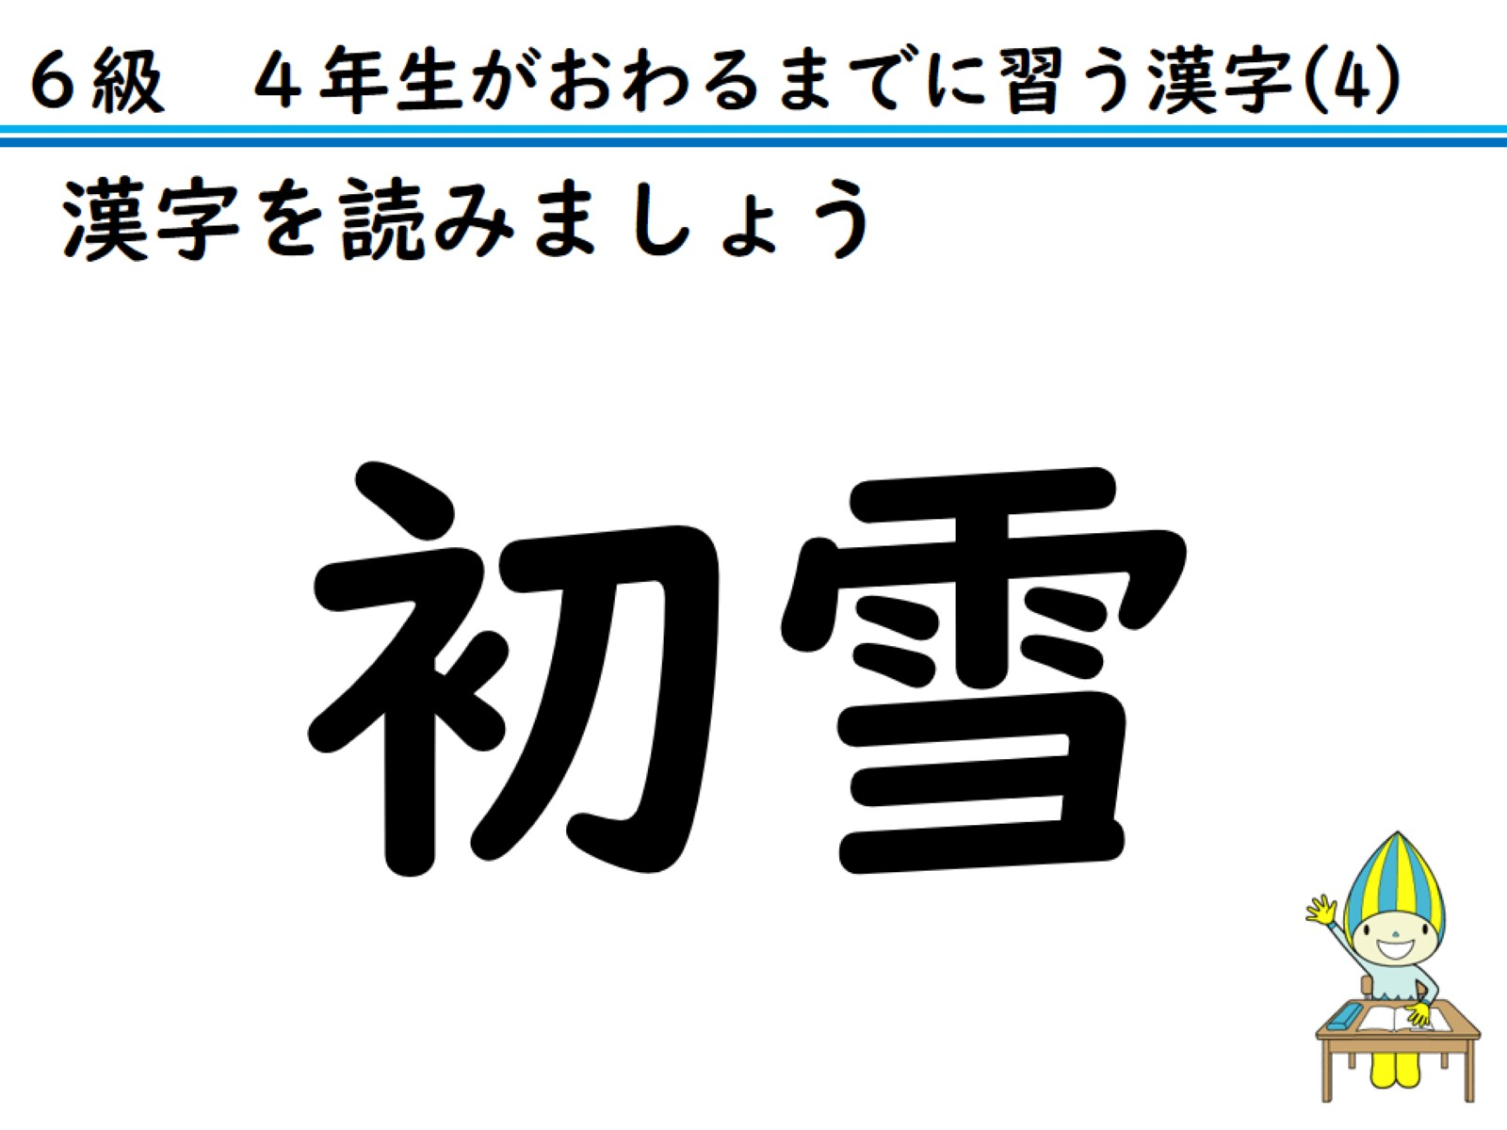
漢字を読みましょう

Slide 17
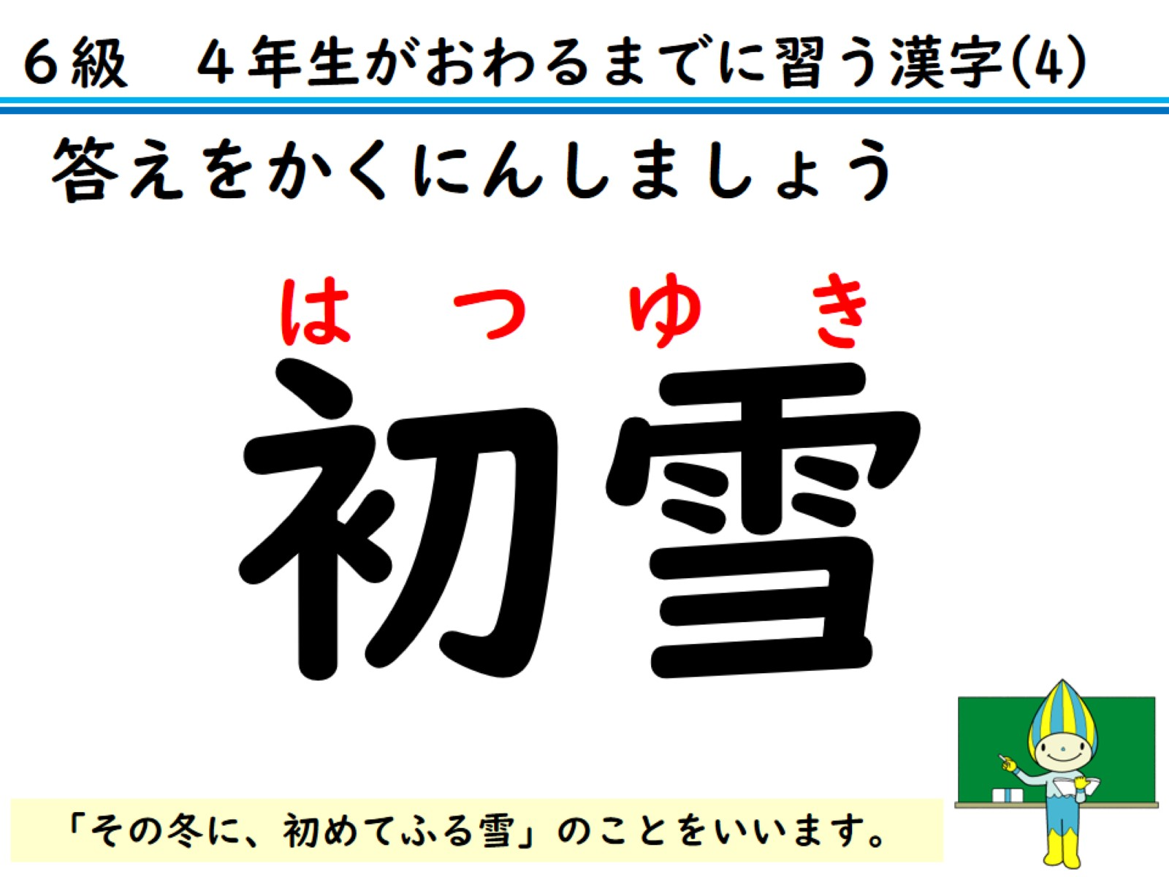
答えをかくにんしましょう

Slide 18
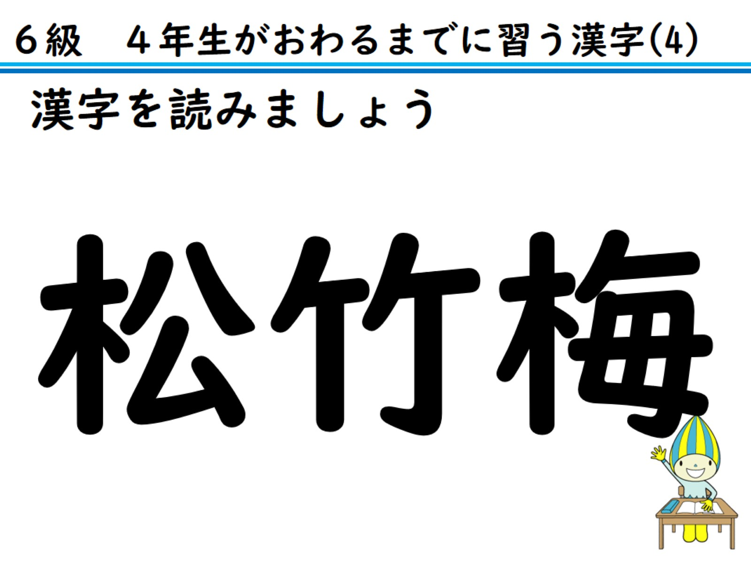
漢字を読みましょう

Slide 19
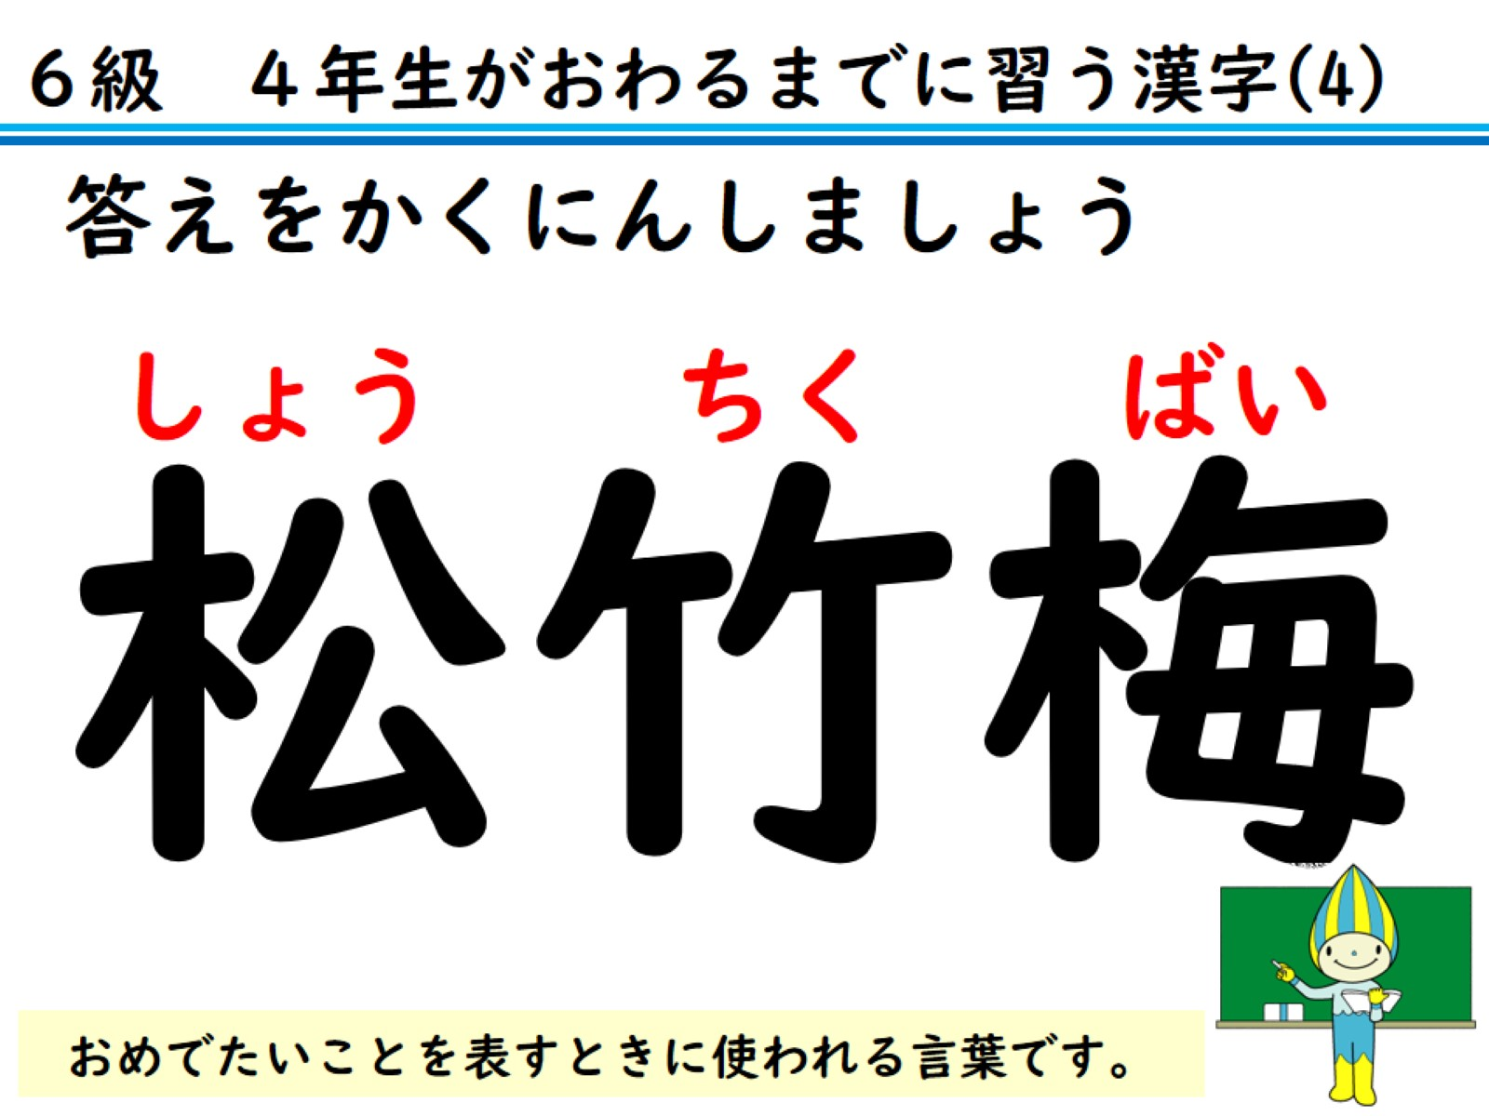
答えをかくにんしましょう

Slide 20
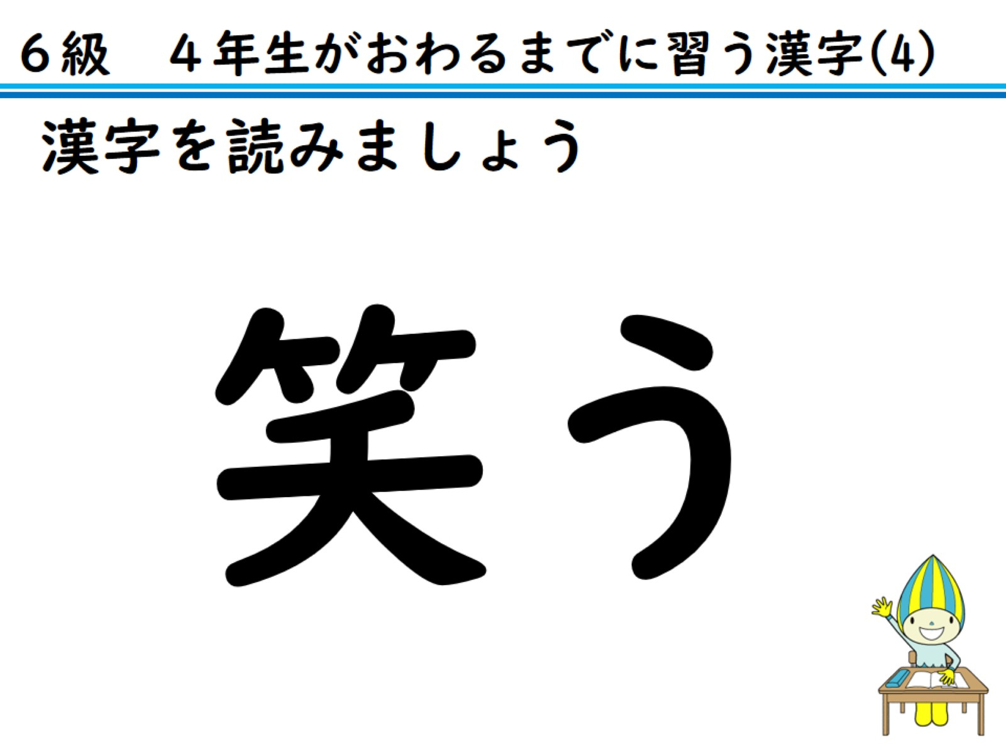
漢字を読みましょう

Slide 21
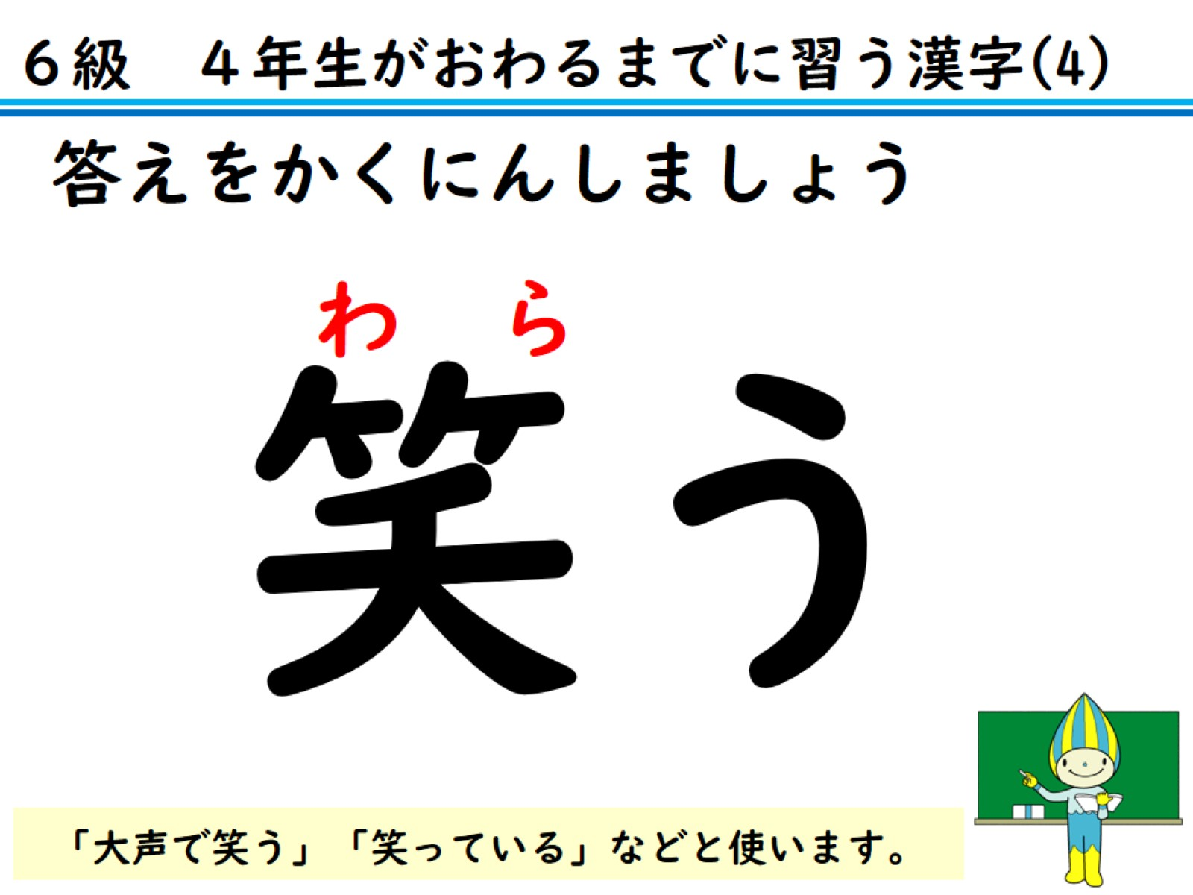
答えをかくにんしましょう

Slide 22
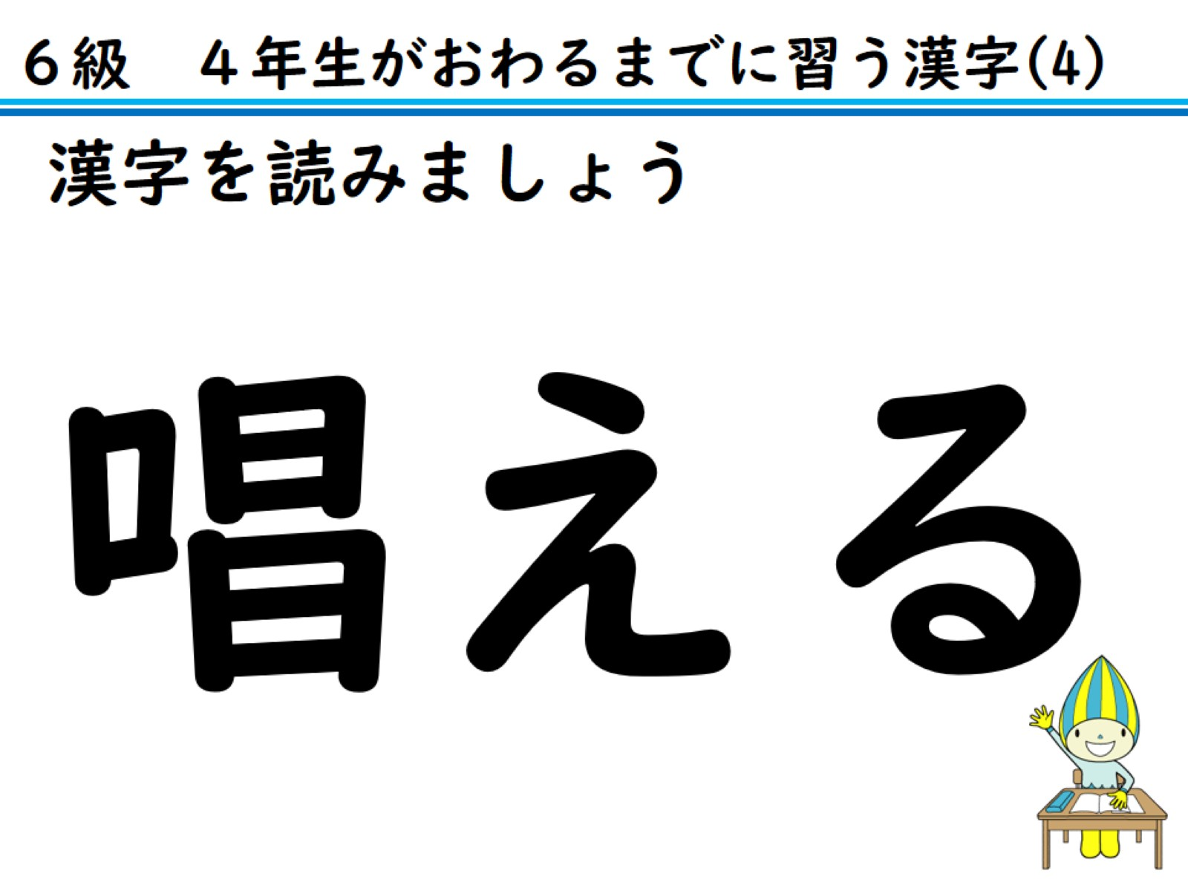
漢字を読みましょう

Slide 23
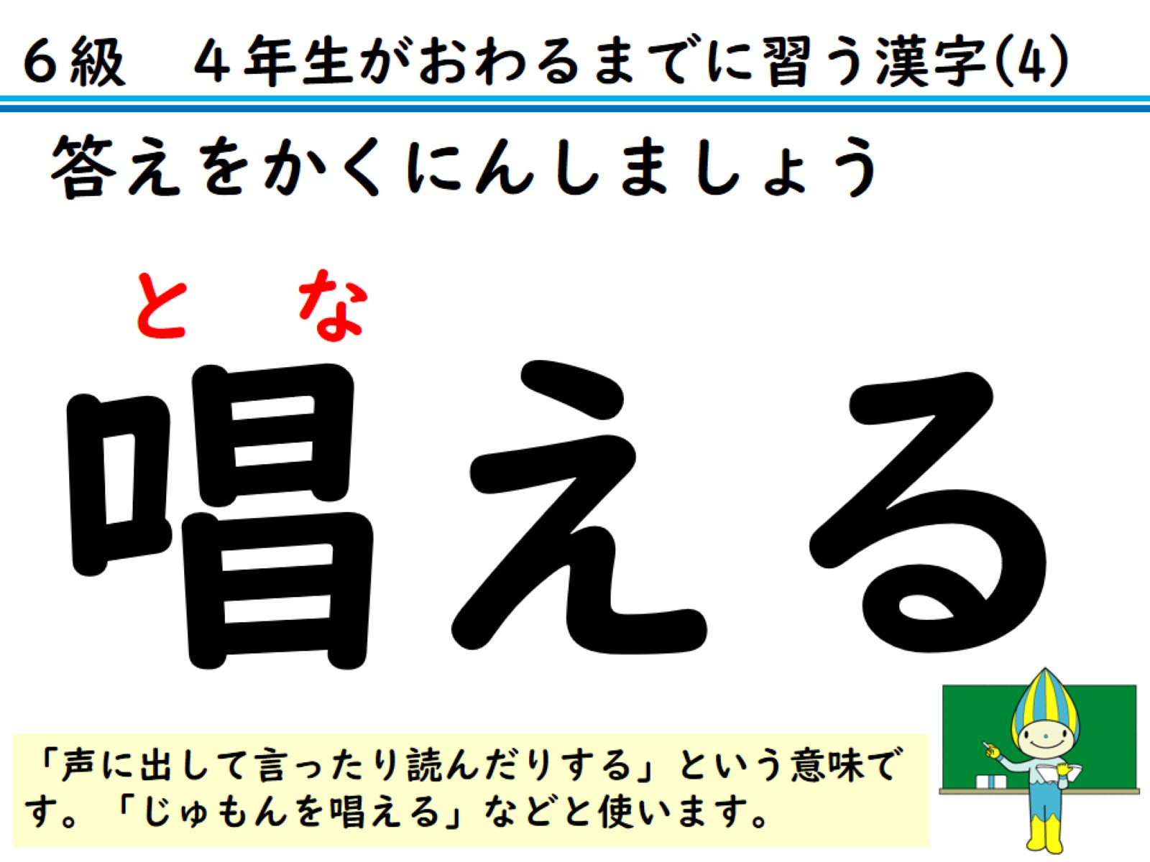
答えをかくにんしましょう

Slide 24
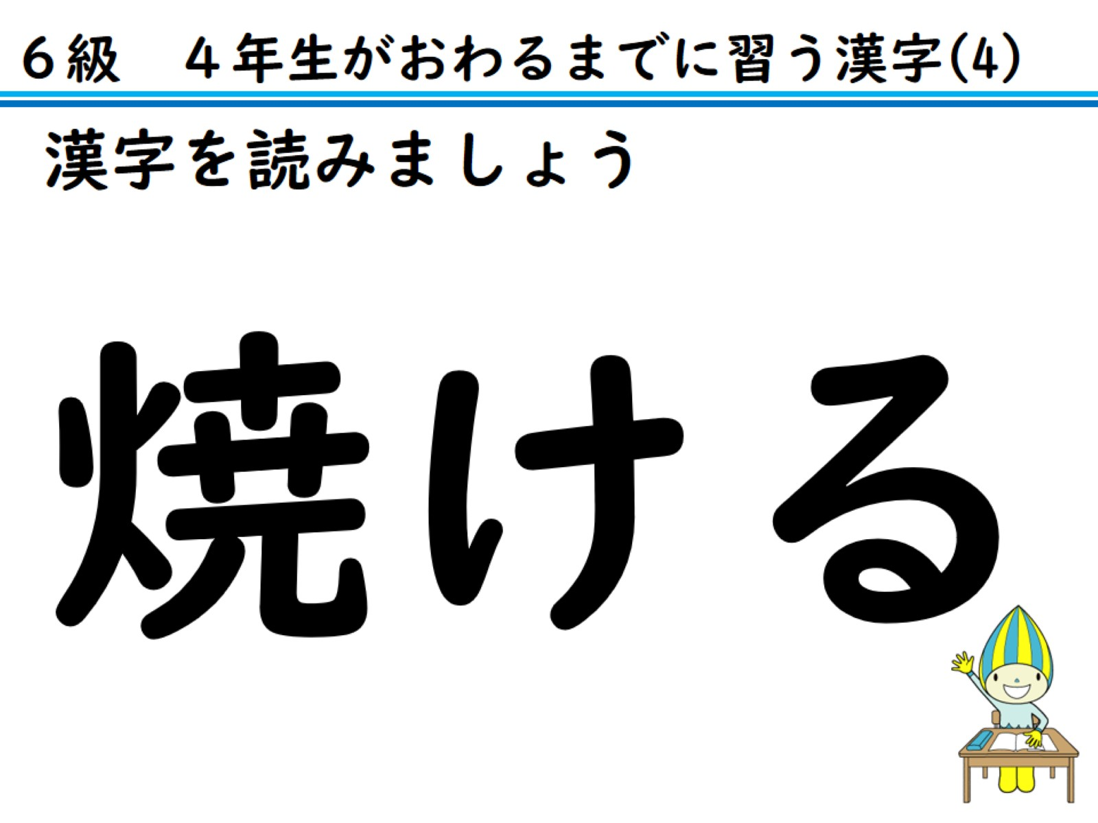
漢字を読みましょう

Slide 25
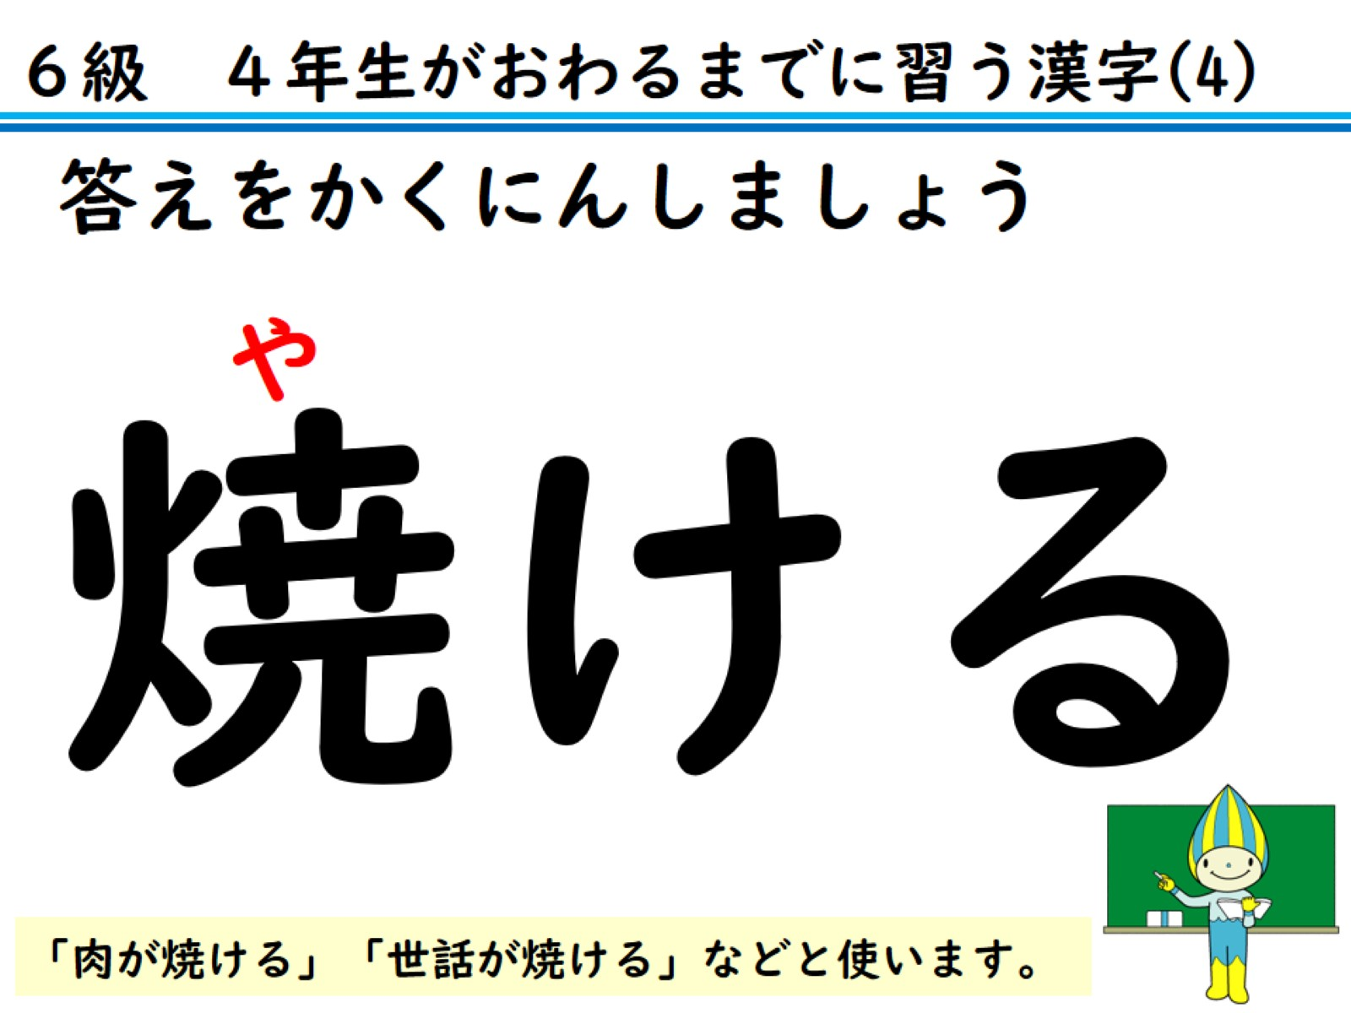
答えをかくにんしましょう

Slide 26
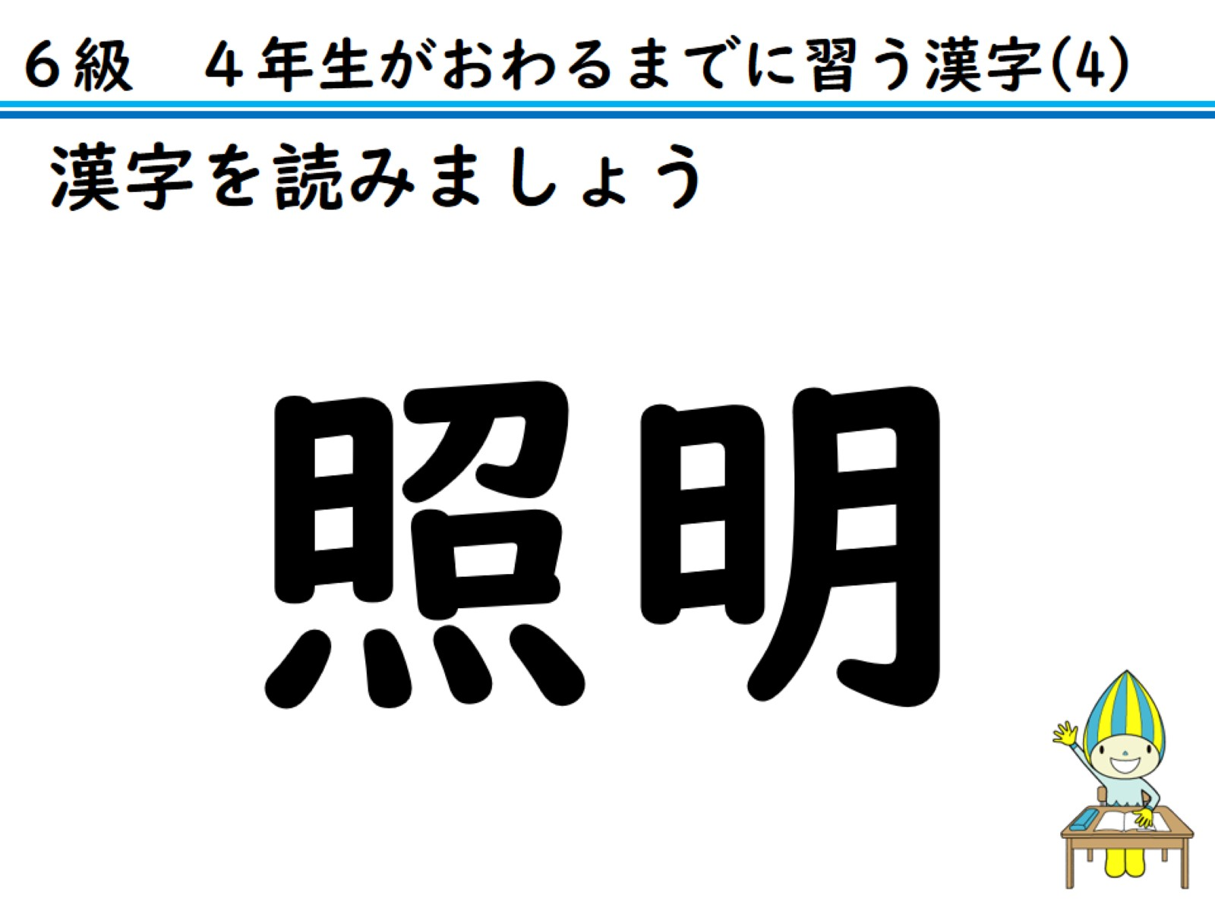
漢字を読みましょう

Slide 27
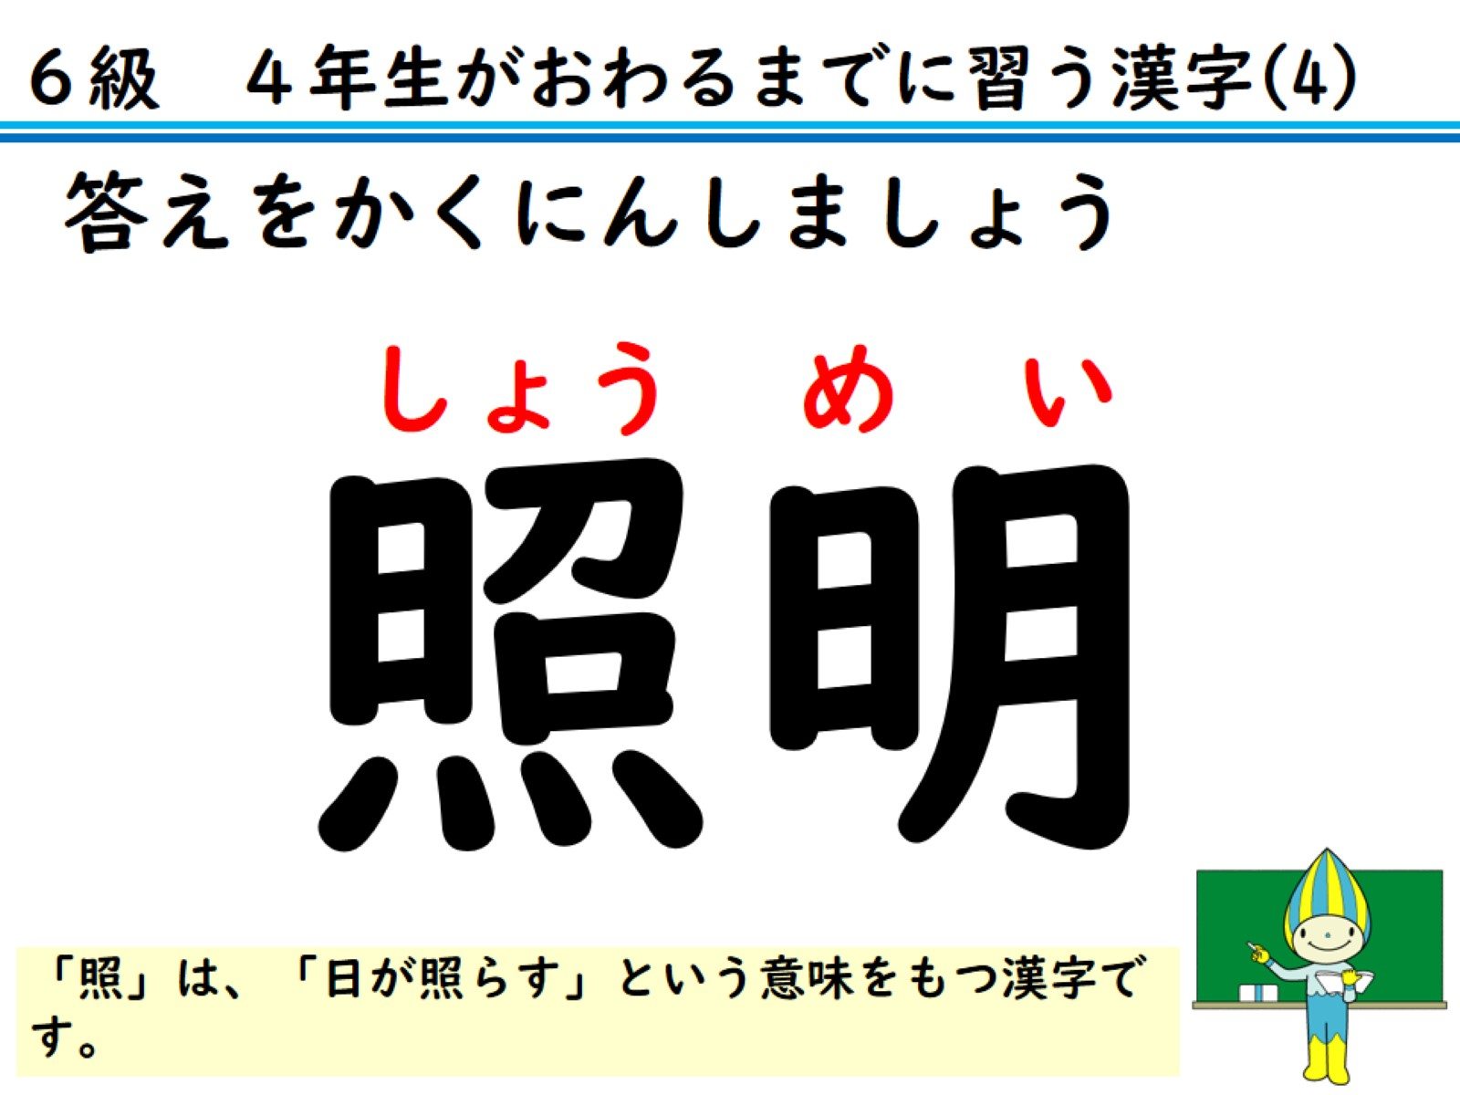
答えをかくにんしましょう

Slide 28
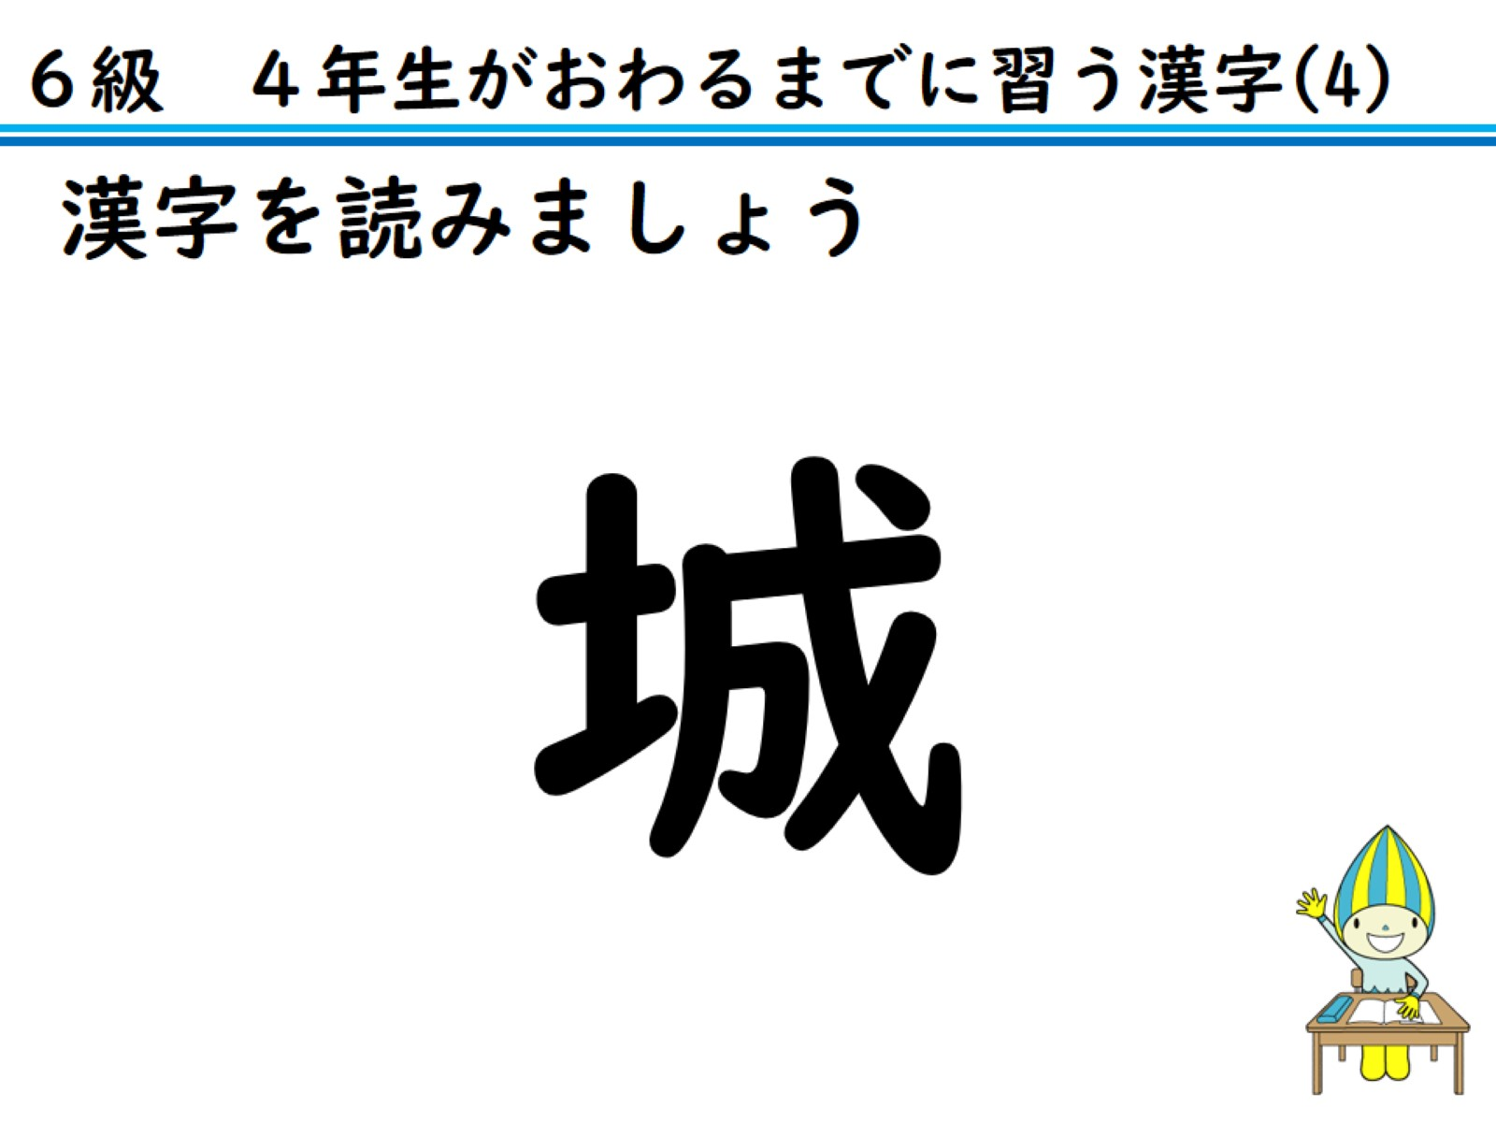
漢字を読みましょう

Slide 29
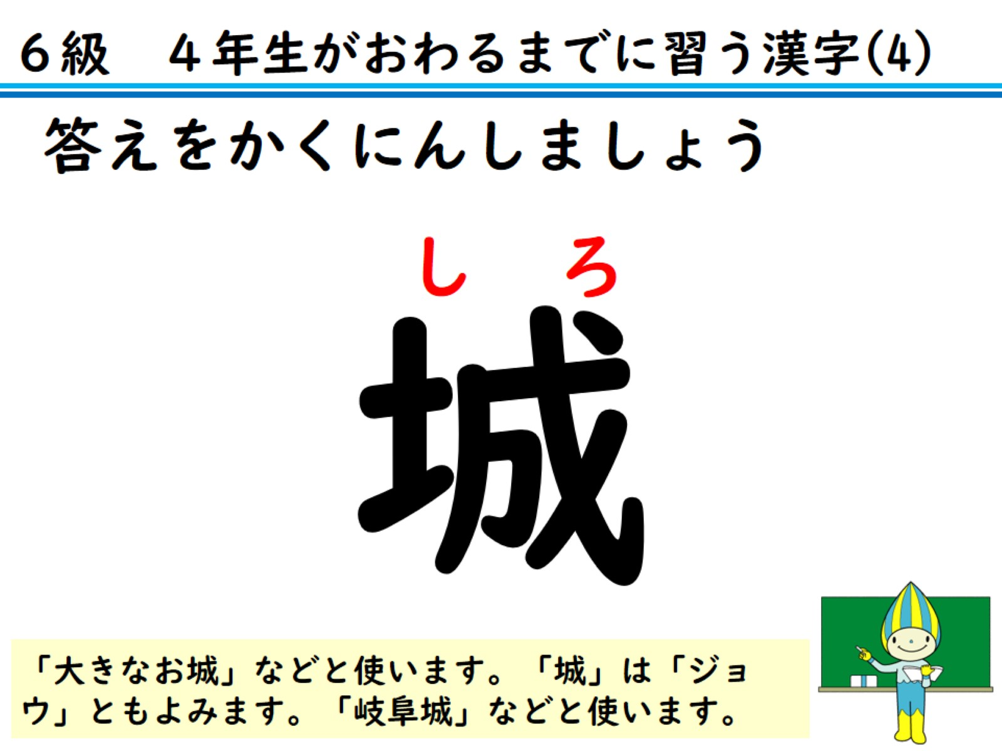
答えをかくにんしましょう

Slide 30
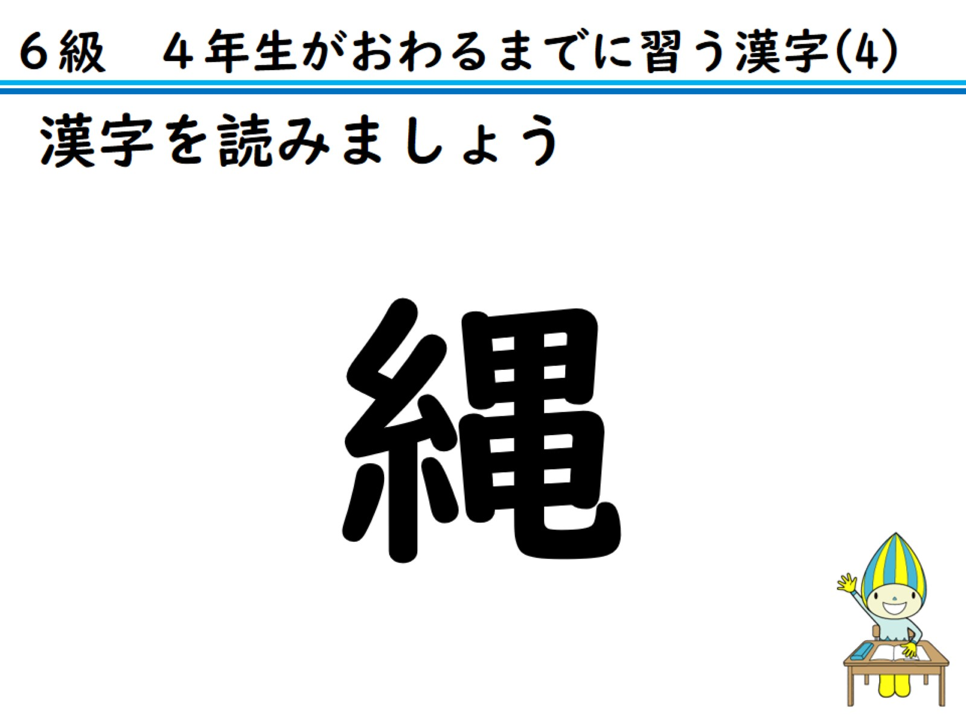
漢字を読みましょう

Slide 31
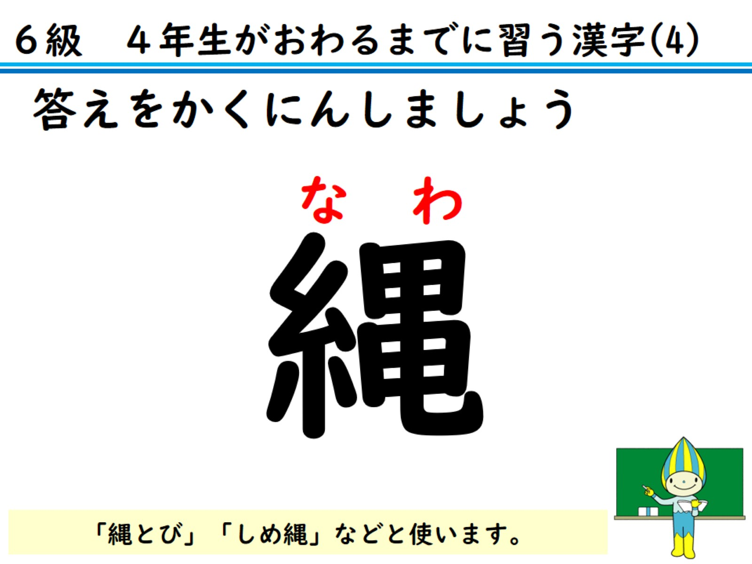
答えをかくにんしましょう

Slide 32
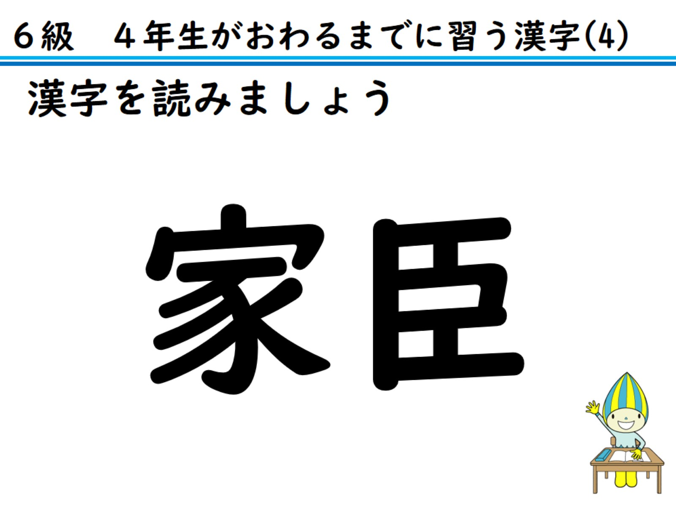
漢字を読みましょう

Slide 33
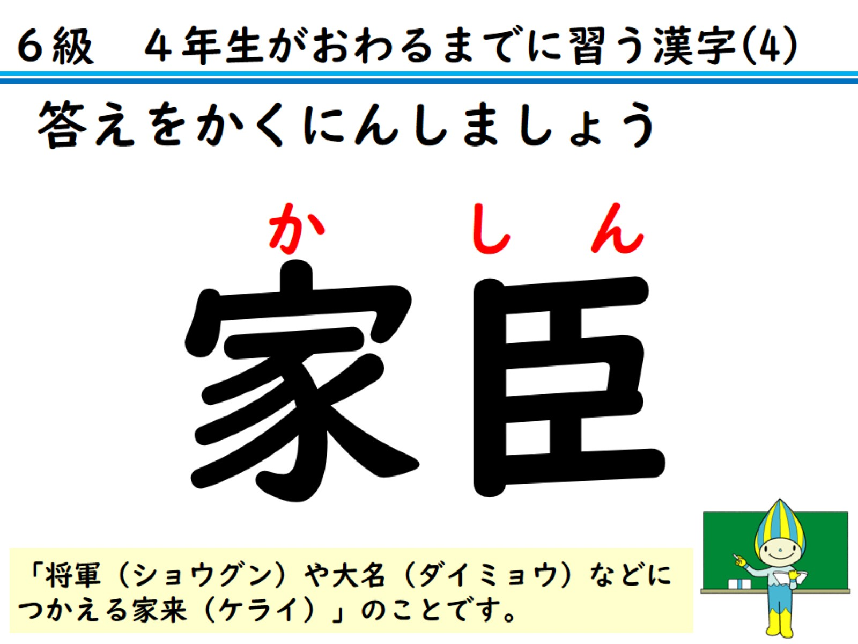
答えをかくにんしましょう

Slide 34
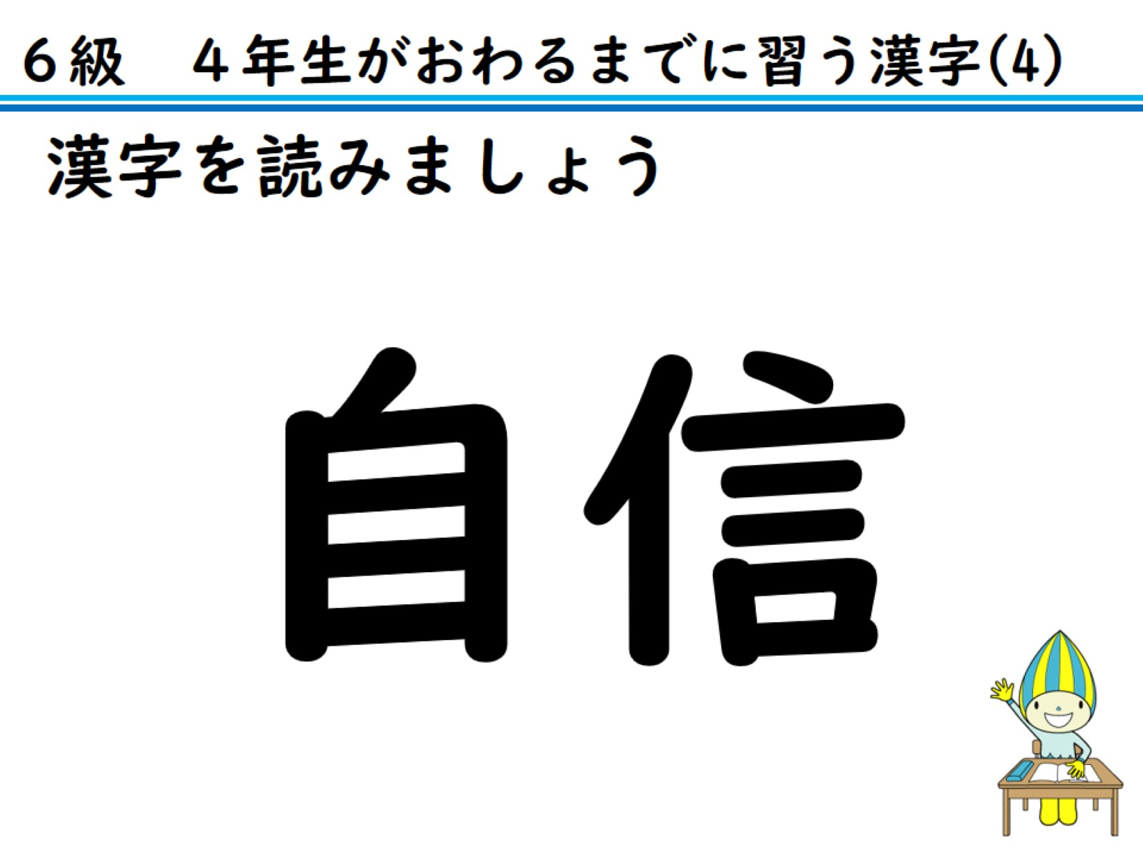
漢字を読みましょう

Slide 35
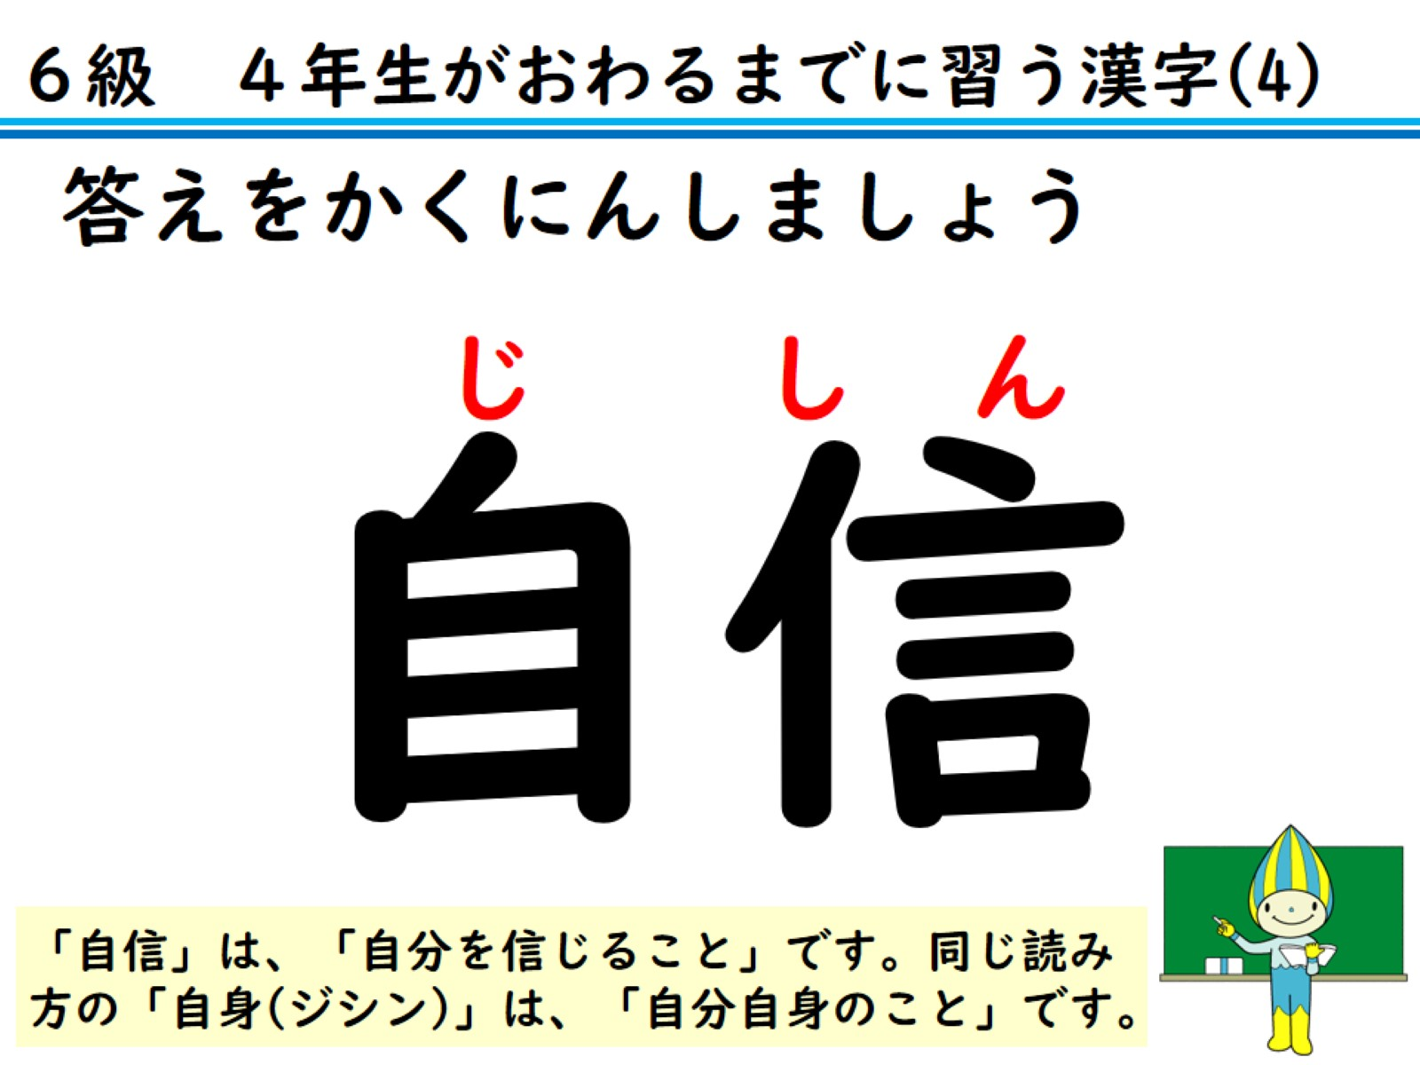
答えをかくにんしましょう

Slide 36
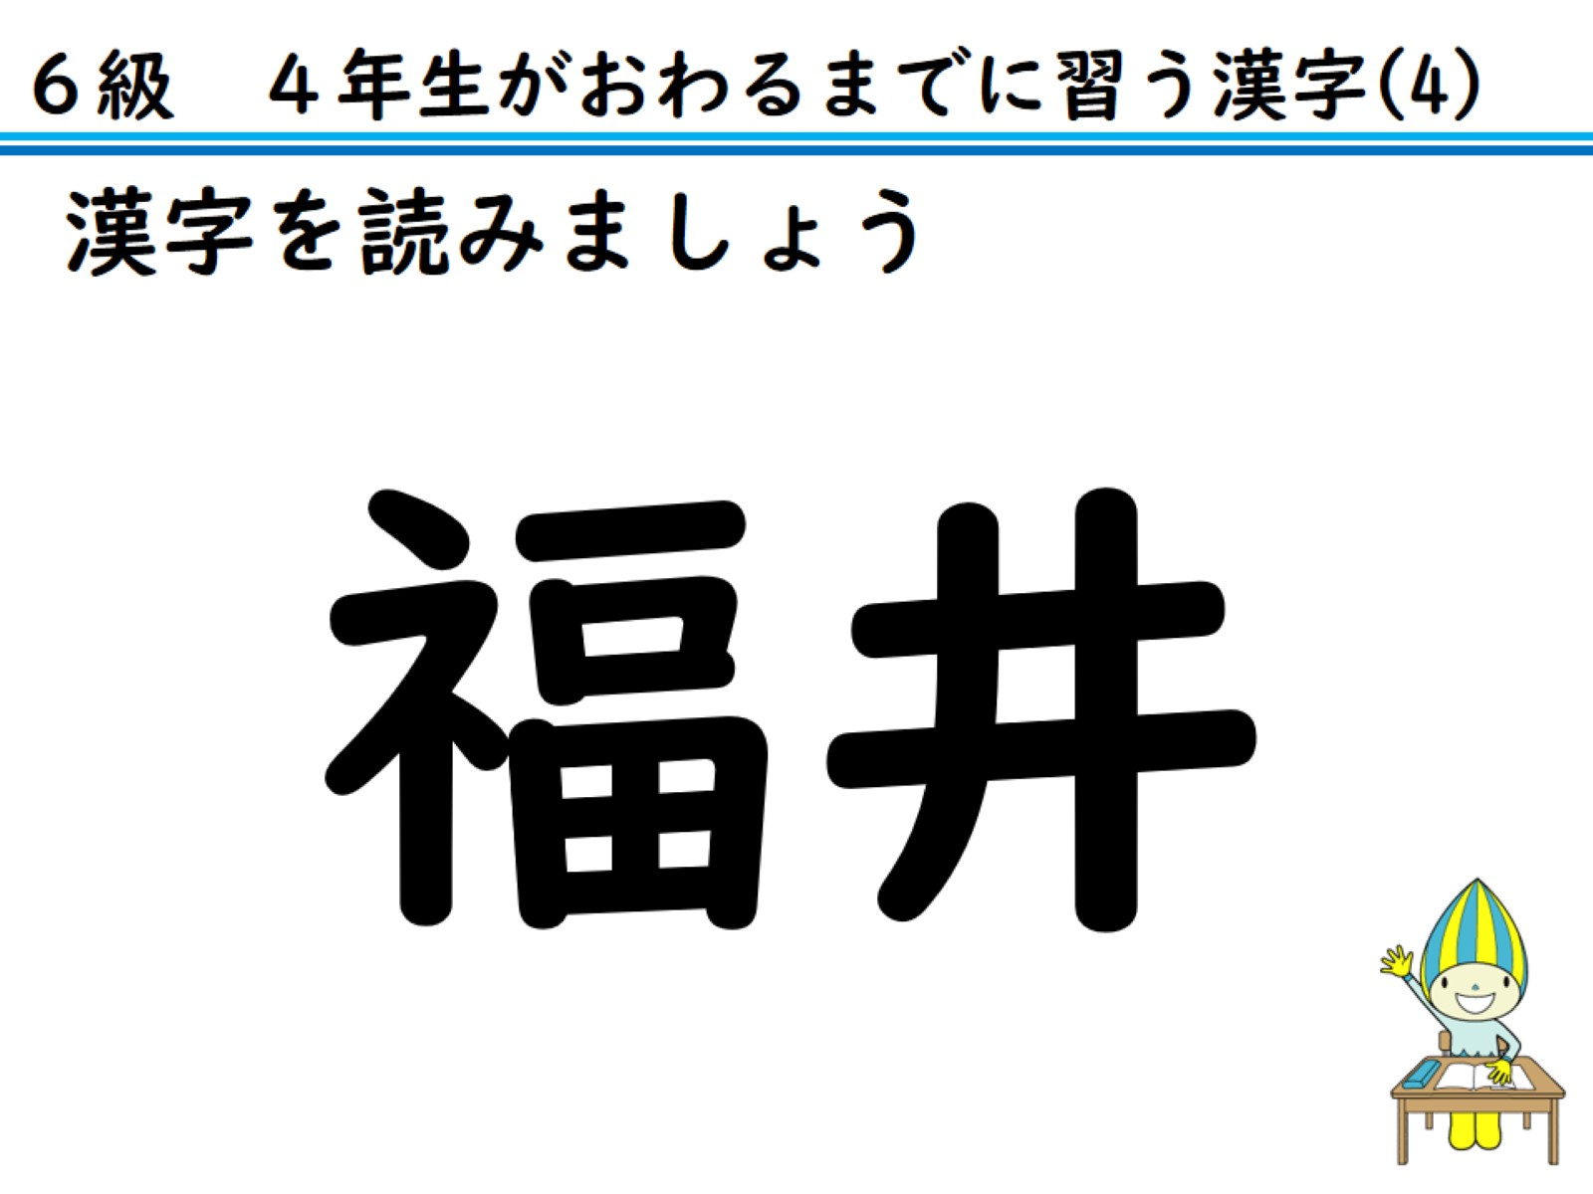
漢字を読みましょう

Slide 37
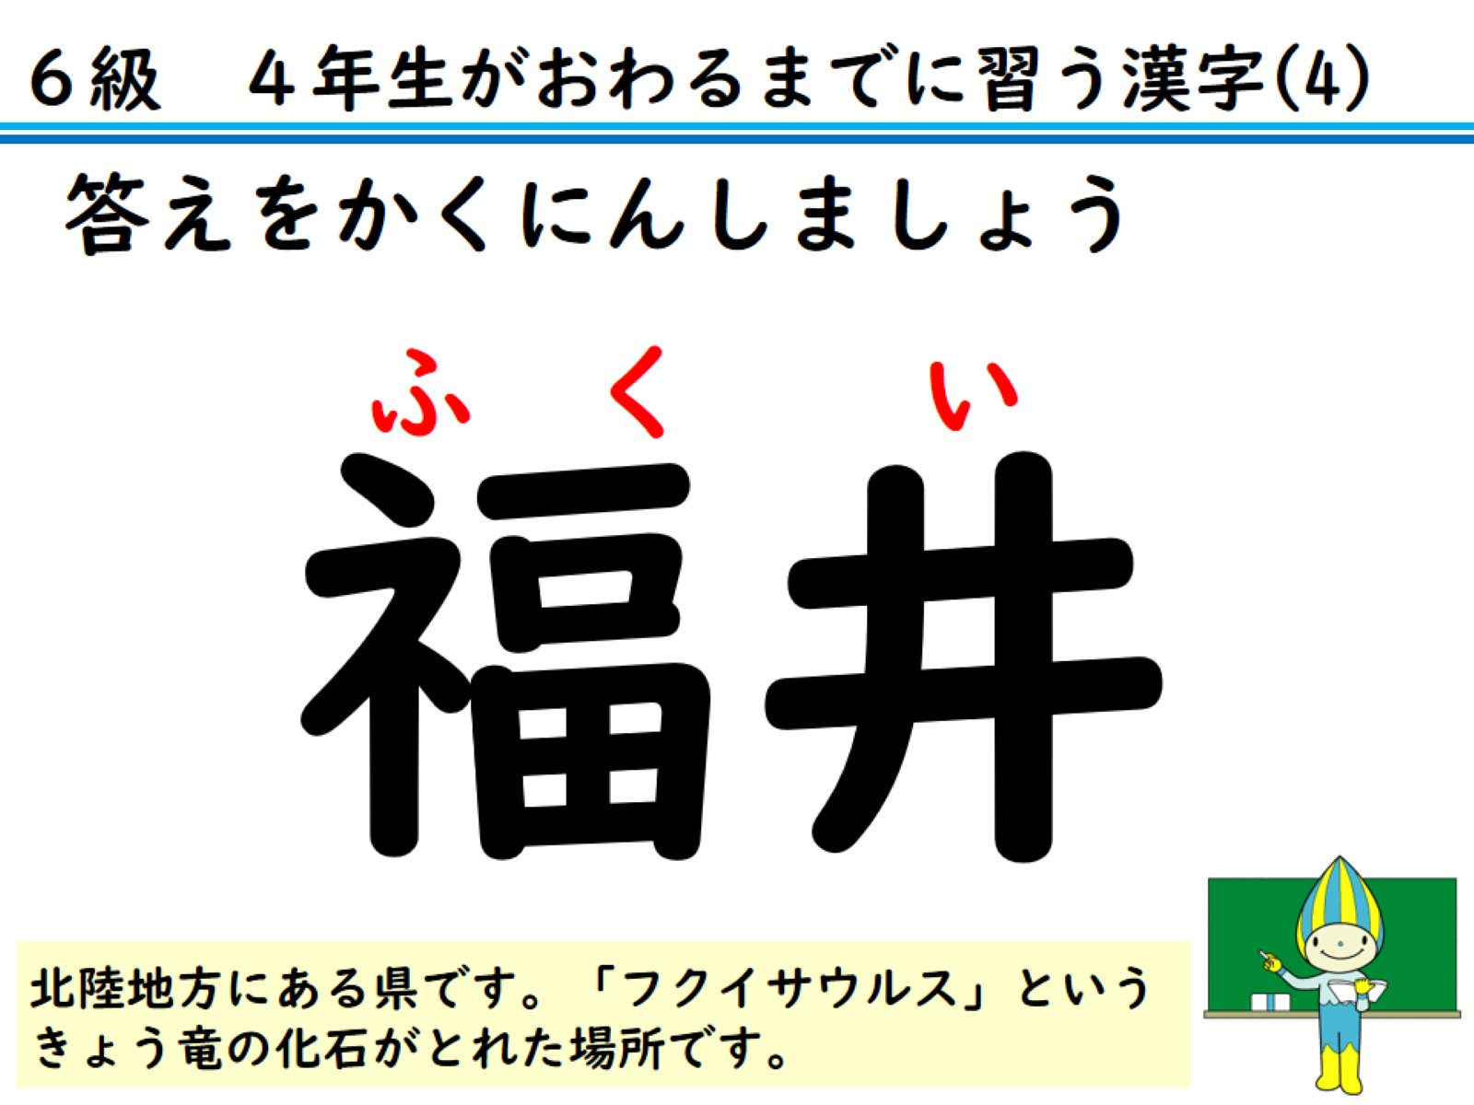
答えをかくにんしましょう

Slide 38
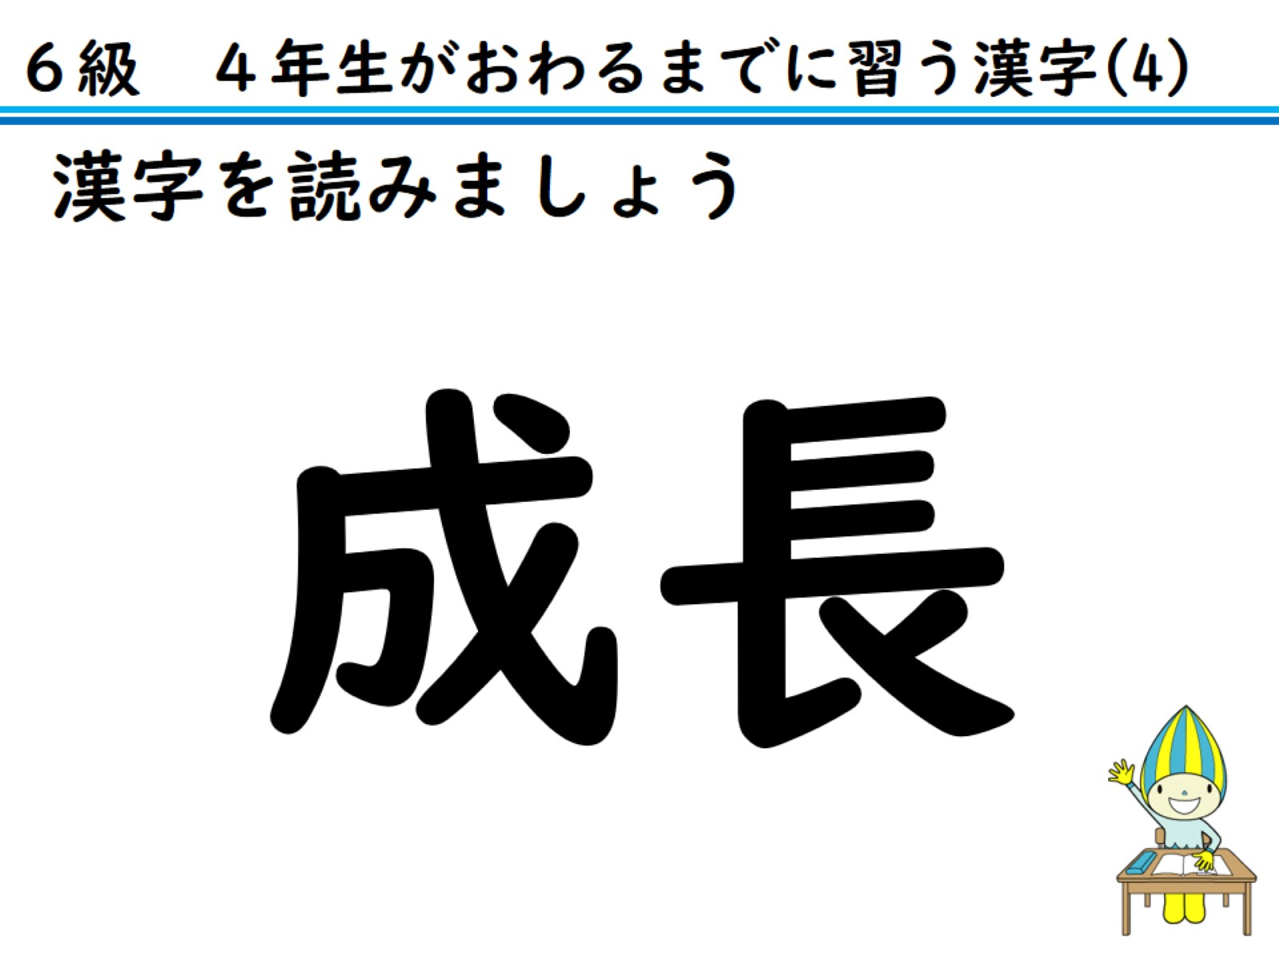
漢字を読みましょう

Slide 39
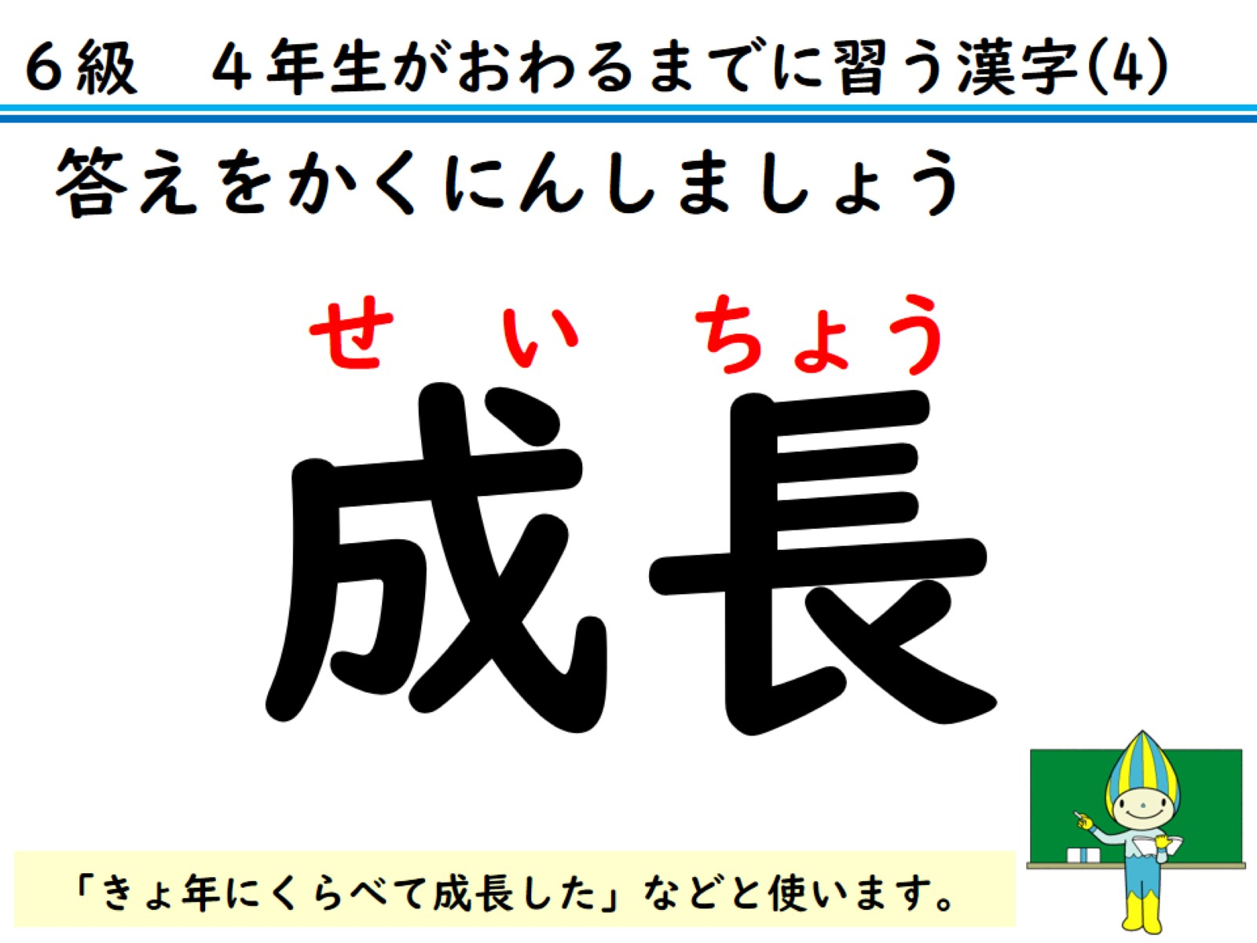
答えをかくにんしましょう

Slide 40
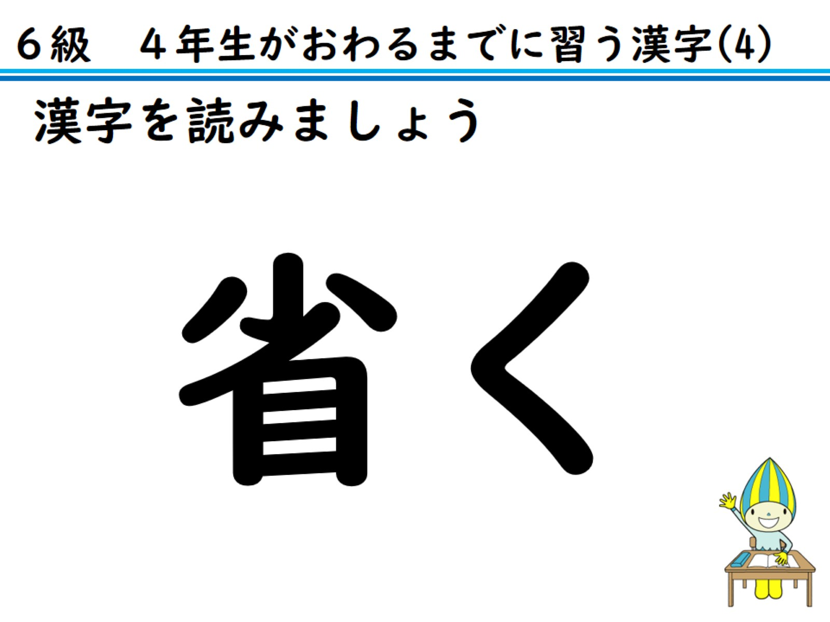
漢字を読みましょう

Slide 41
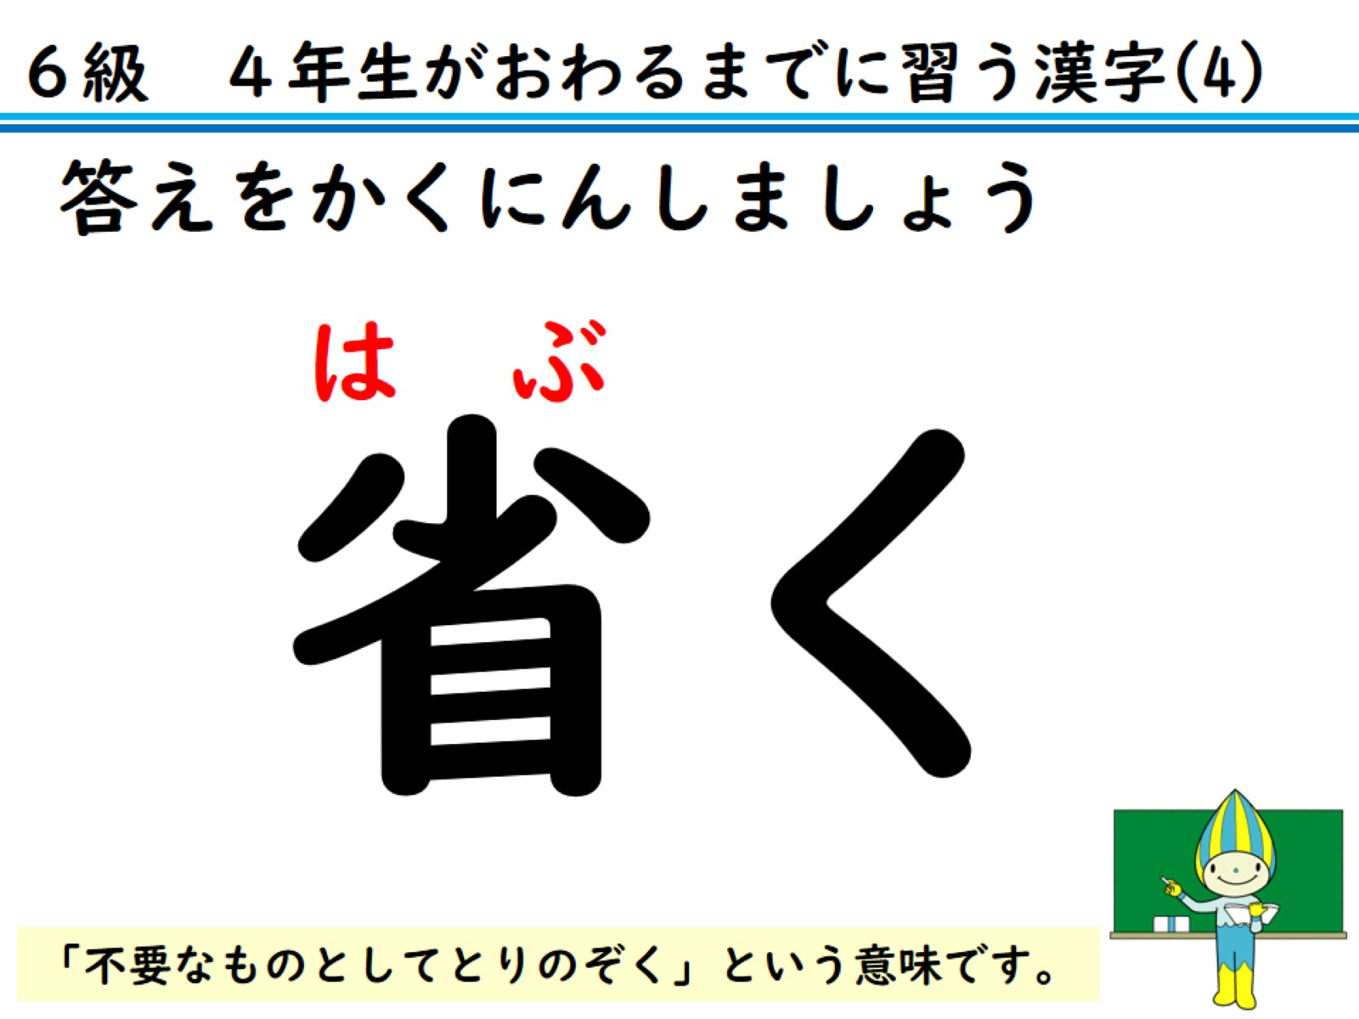
答えをかくにんしましょう

Slide 42
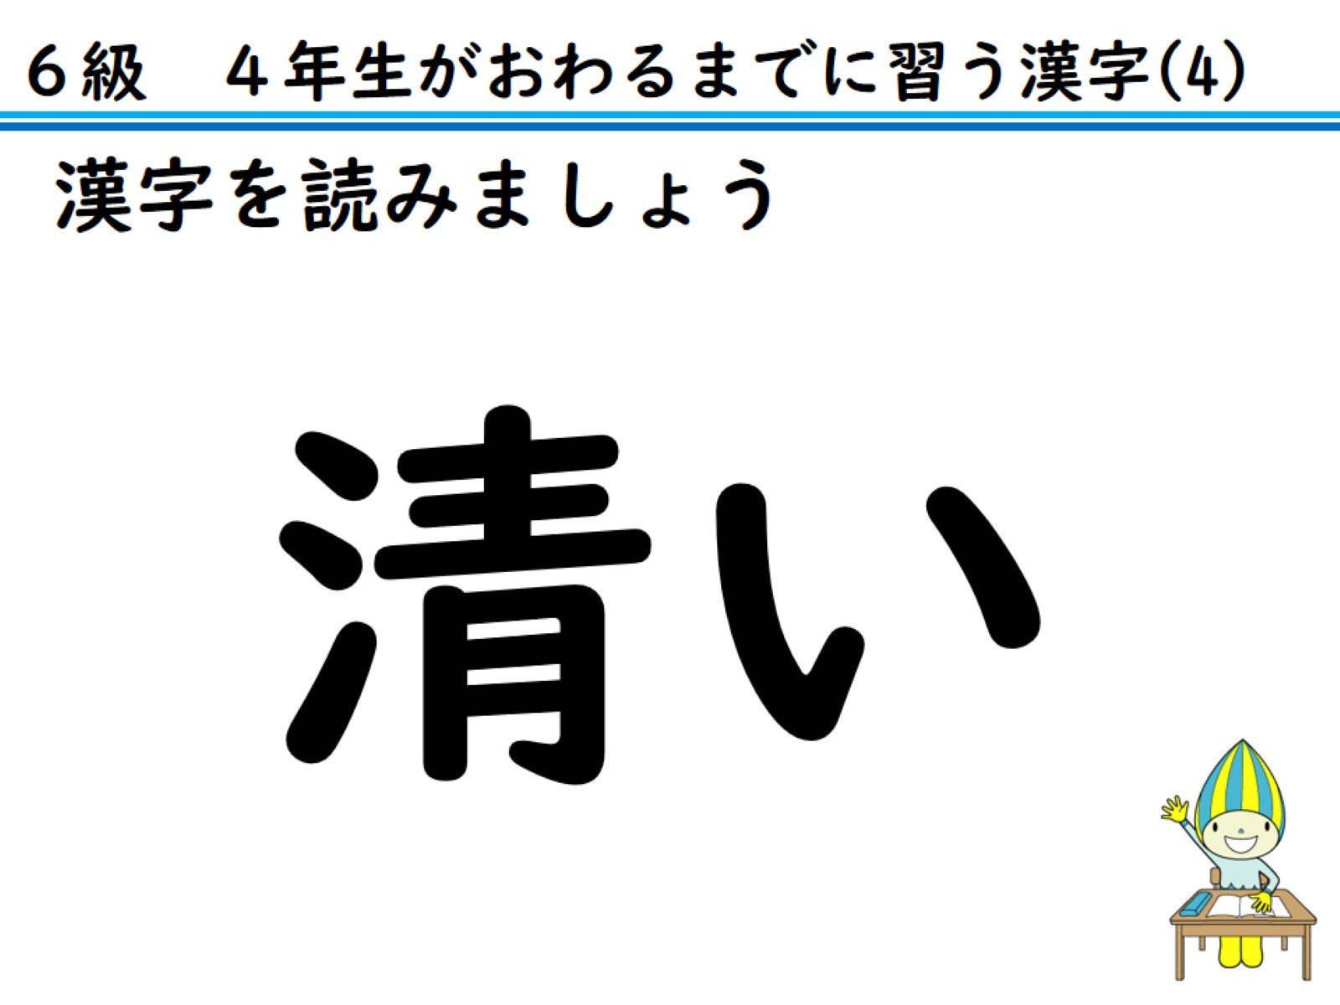
漢字を読みましょう

Slide 43
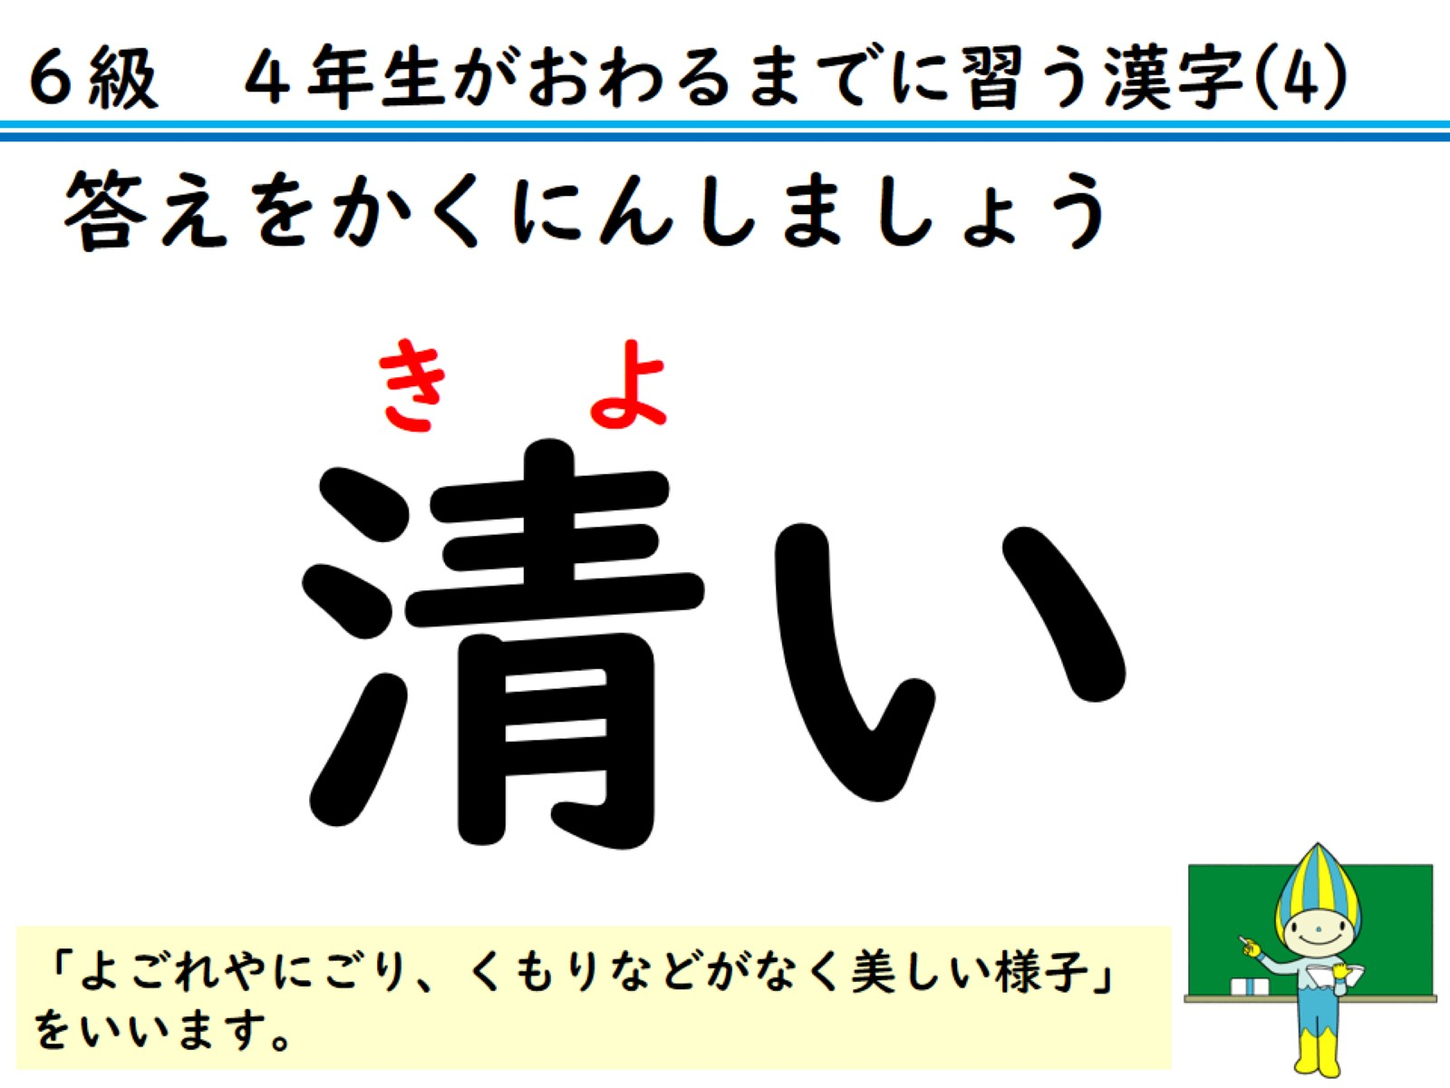
答えをかくにんしましょう

Slide 44
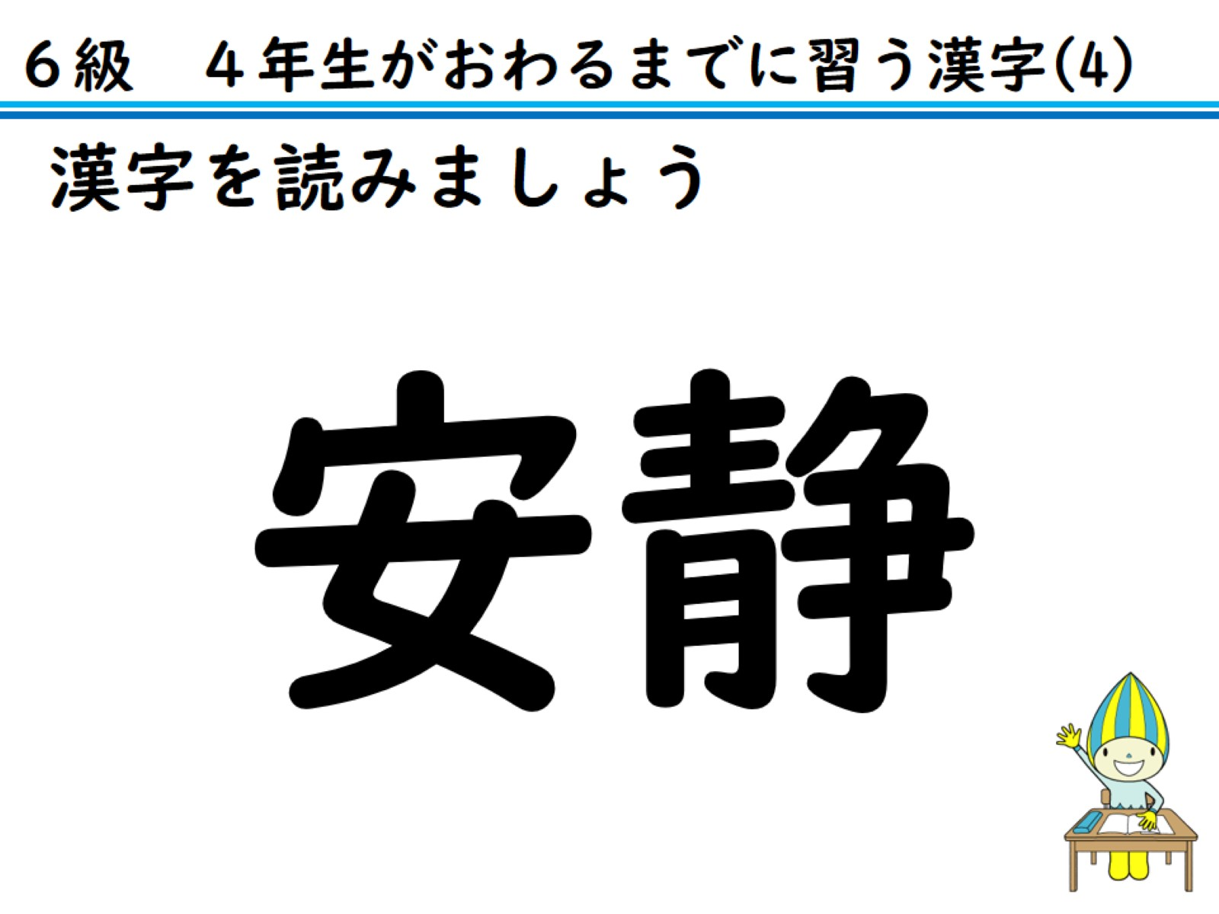
漢字を読みましょう

Slide 45
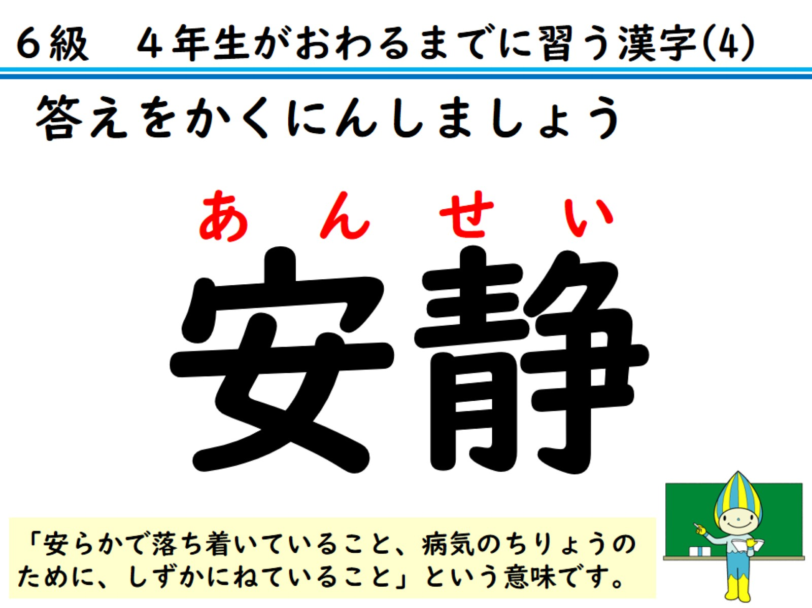
答えをかくにんしましょう

Slide 46
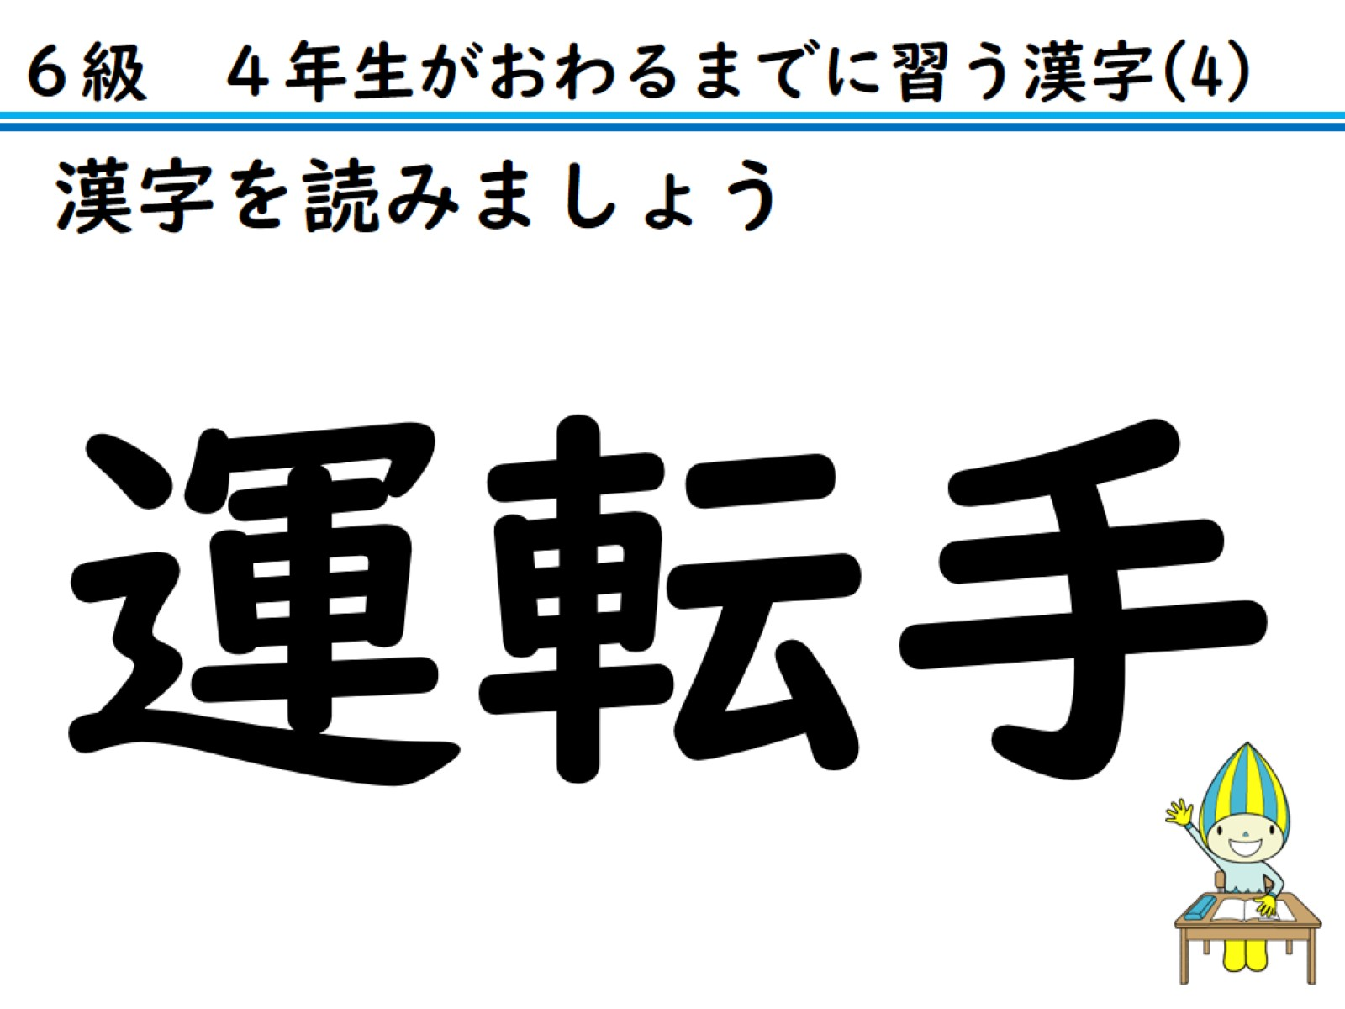
漢字を読みましょう

Slide 47
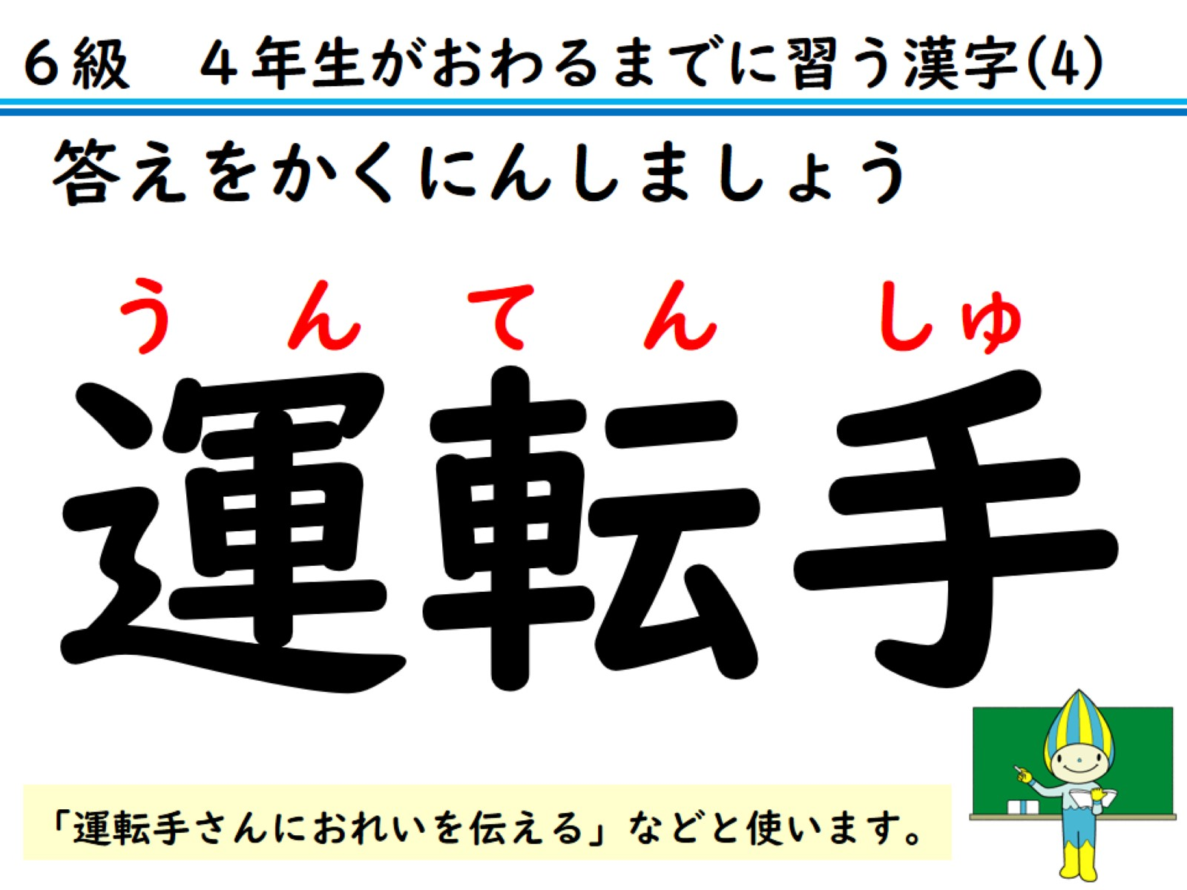
答えをかくにんしましょう

Slide 48
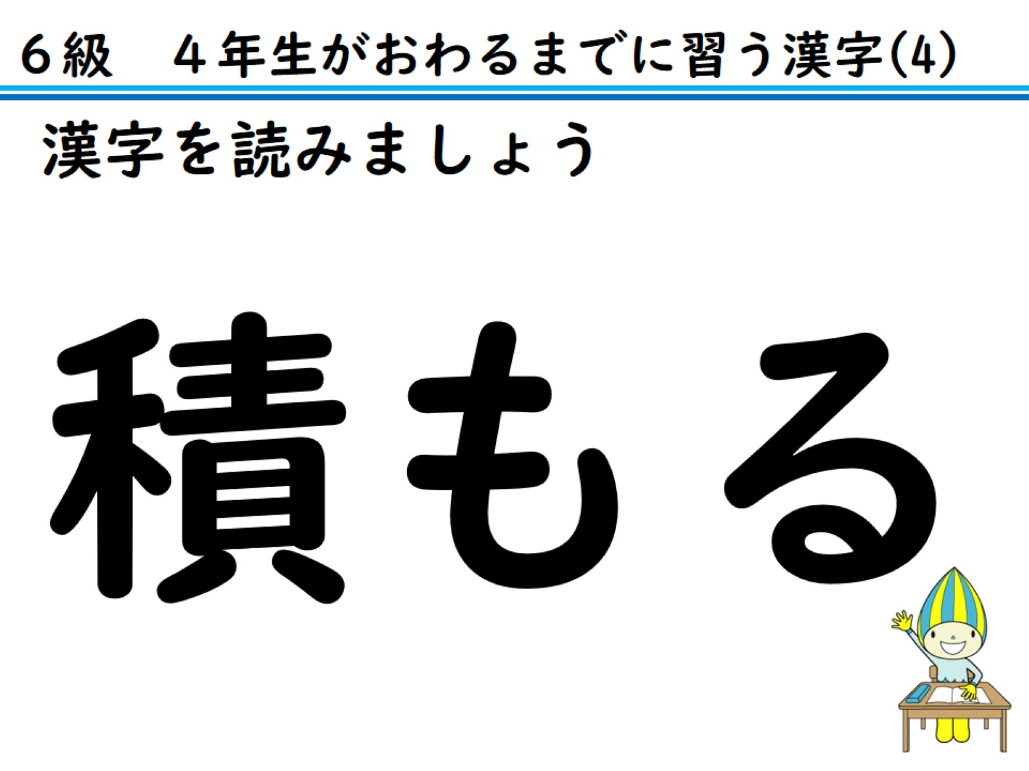
漢字を読みましょう

Slide 49
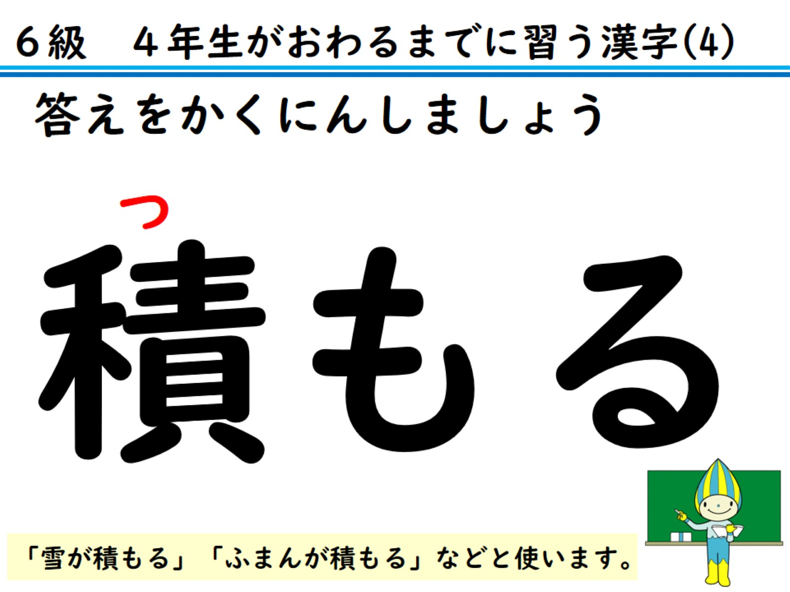
答えをかくにんしましょう

Slide 50
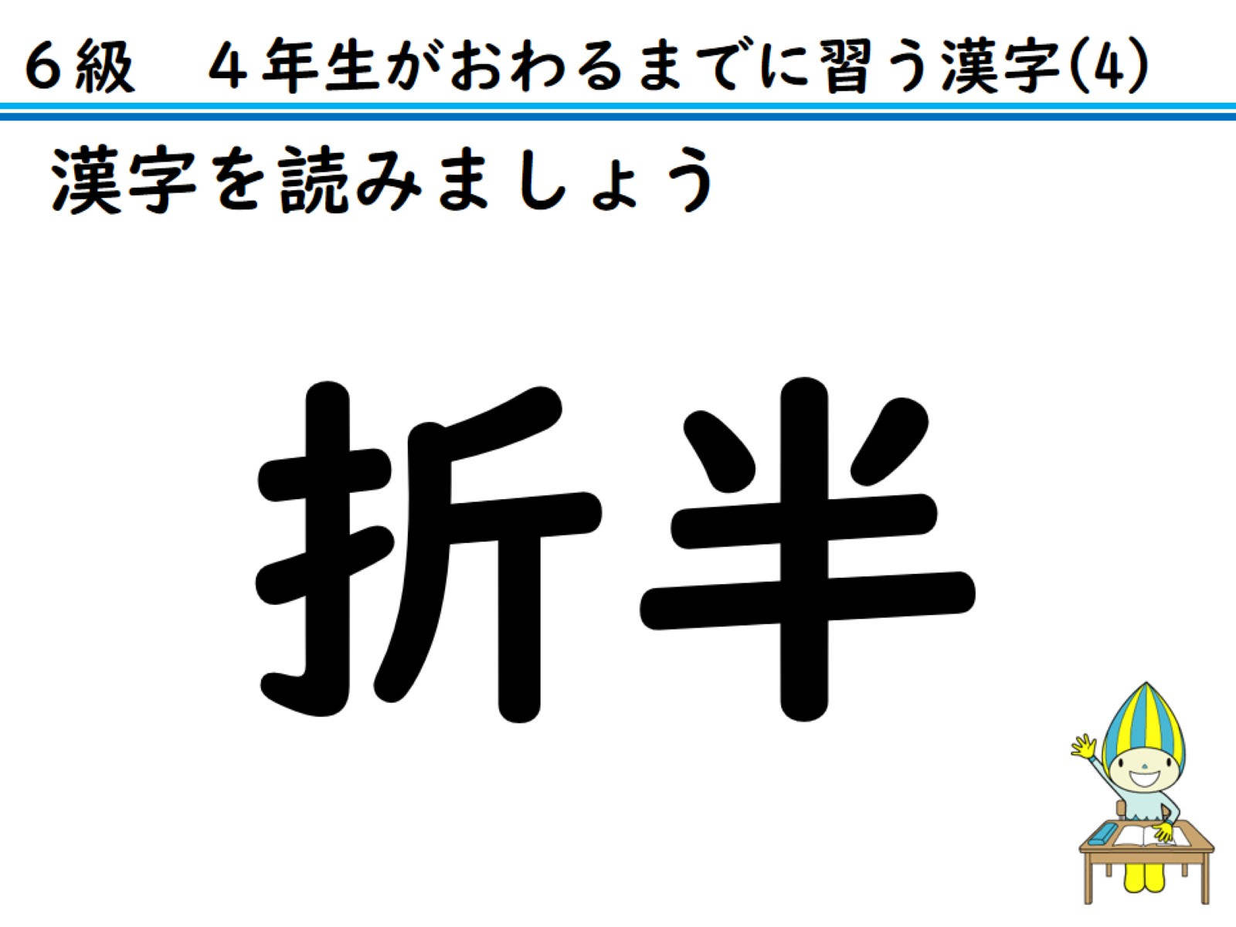
漢字を読みましょう

Slide 51

答えをかくにんしましょう

Slide 52

漢字を読みましょう

Slide 53

答えをかくにんしましょう

Slide 54

漢字を読みましょう

Slide 55

答えをかくにんしましょう

Slide 56

漢字を読みましょう

Slide 57

答えをかくにんしましょう

Slide 58

漢字を読みましょう

Slide 59

答えをかくにんしましょう

Slide 60

漢字を読みましょう

Slide 61

答えをかくにんしましょう

